Slide 1
Experimenteren met slijmschimmels
Per-Ivar Kloen, docent biologie, Chr. Coll. De Populier
Marten Hazelaar, ook docent biologie, Chr. Coll. De Populier

Slide 2
Eerste experiment:
-neem een lege petrischaal
-leg er een filtertje in
-maakt het filter goed nat en giet de overmaat af
-leg in het midden een havermoutvlok met daarop slijmschimmel
-leg daarnaast twee verse havermoutvlokken
-verpak de petrischaal in een stuk aluminiumfolie

Slide 3
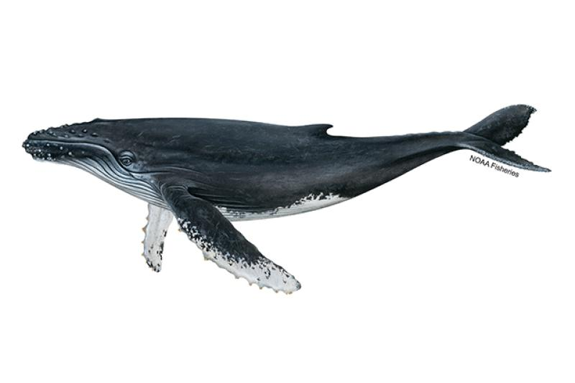
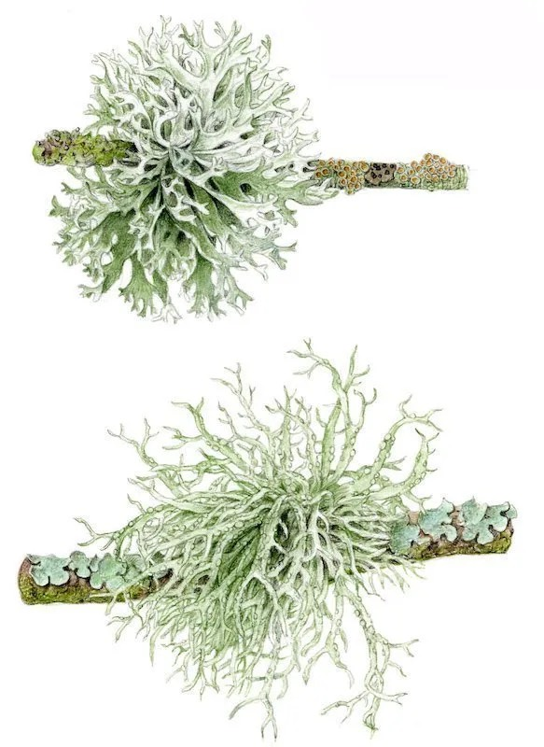
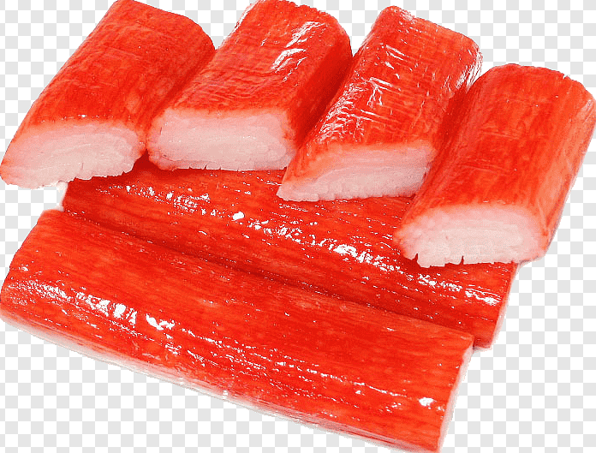
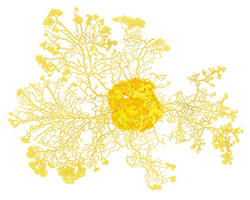
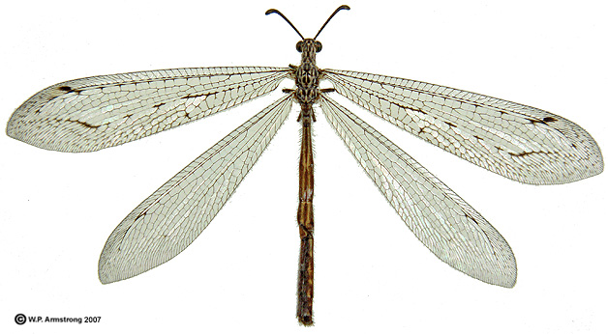

Slide 4
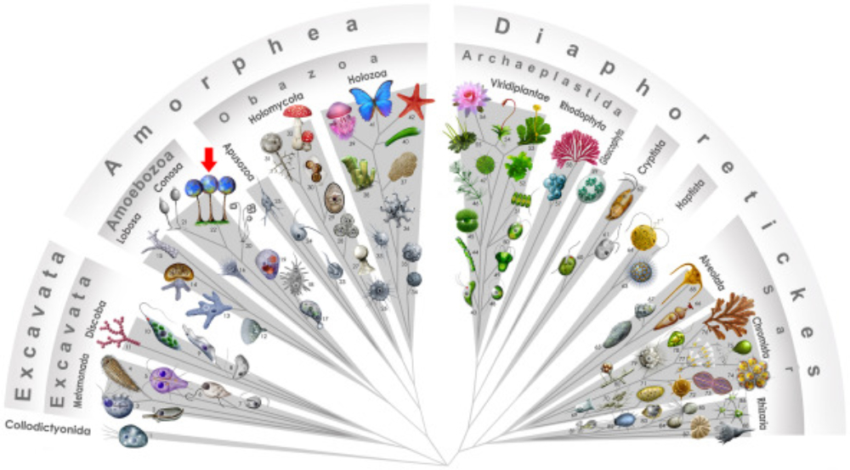

Slide 5
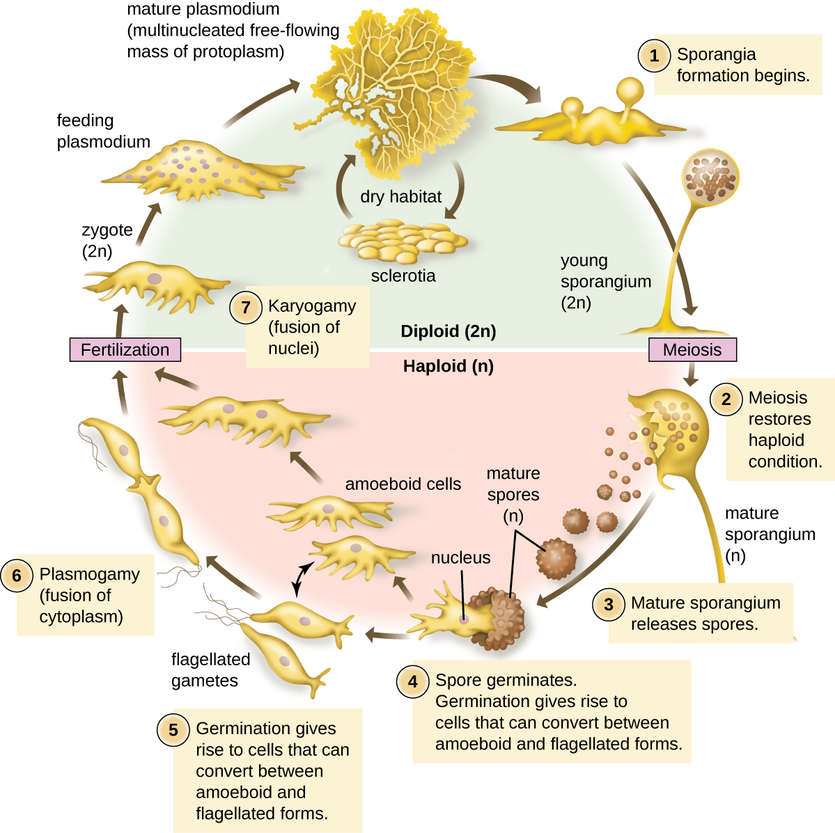

Slide 6
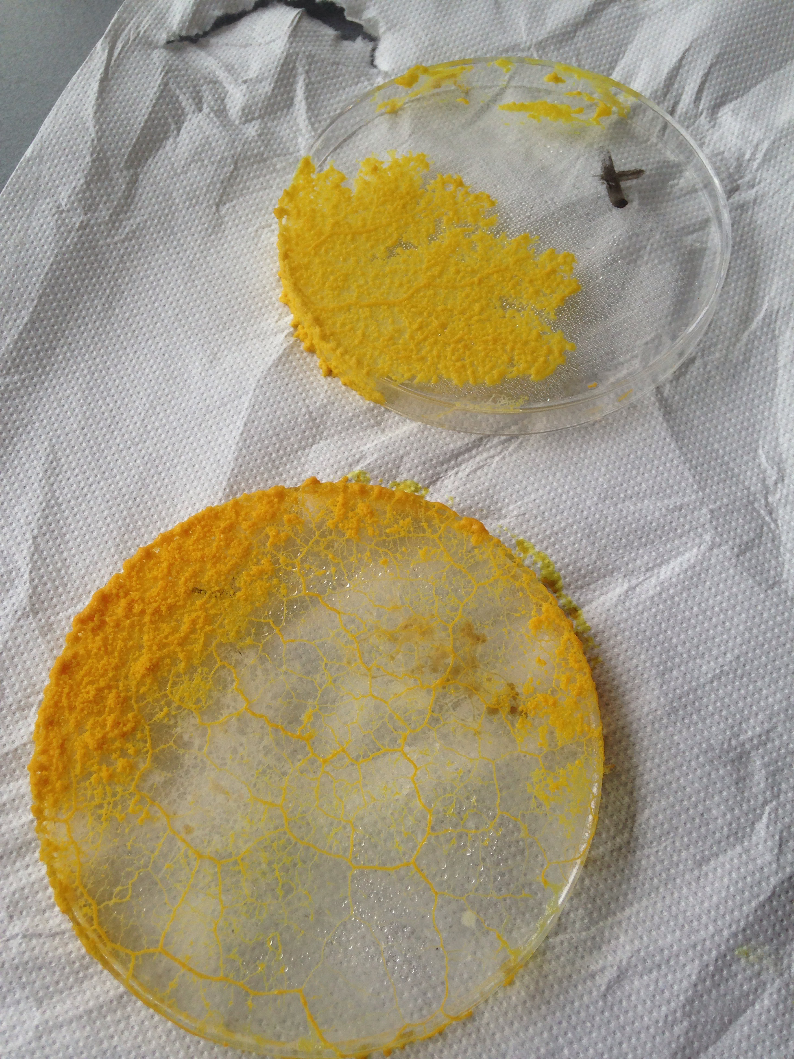
Physarum
polycephalum
Plasmodium
Plasmodium

Slide 7
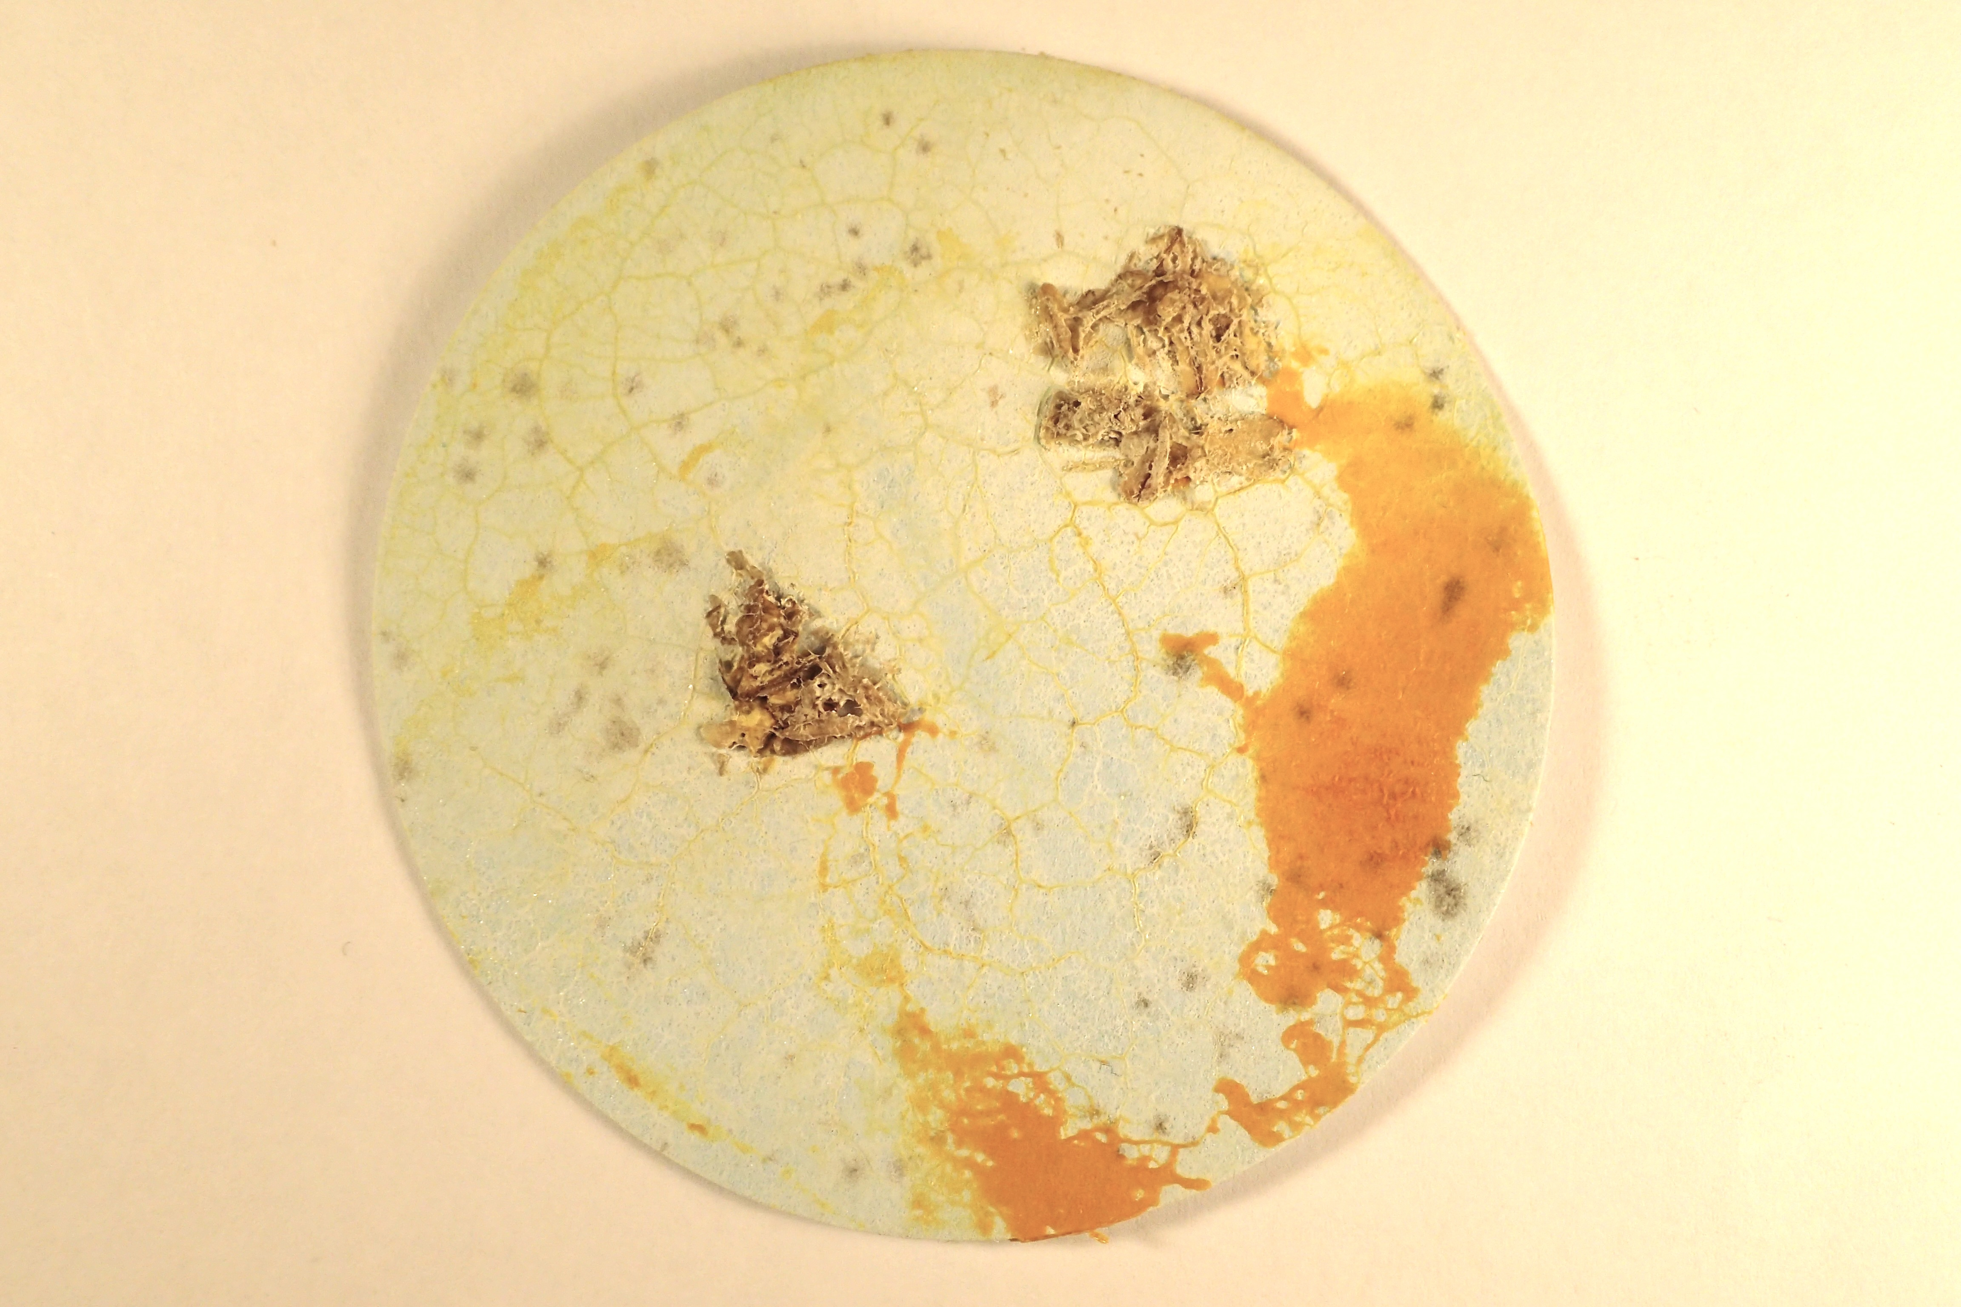
Sclerotium

Slide 8
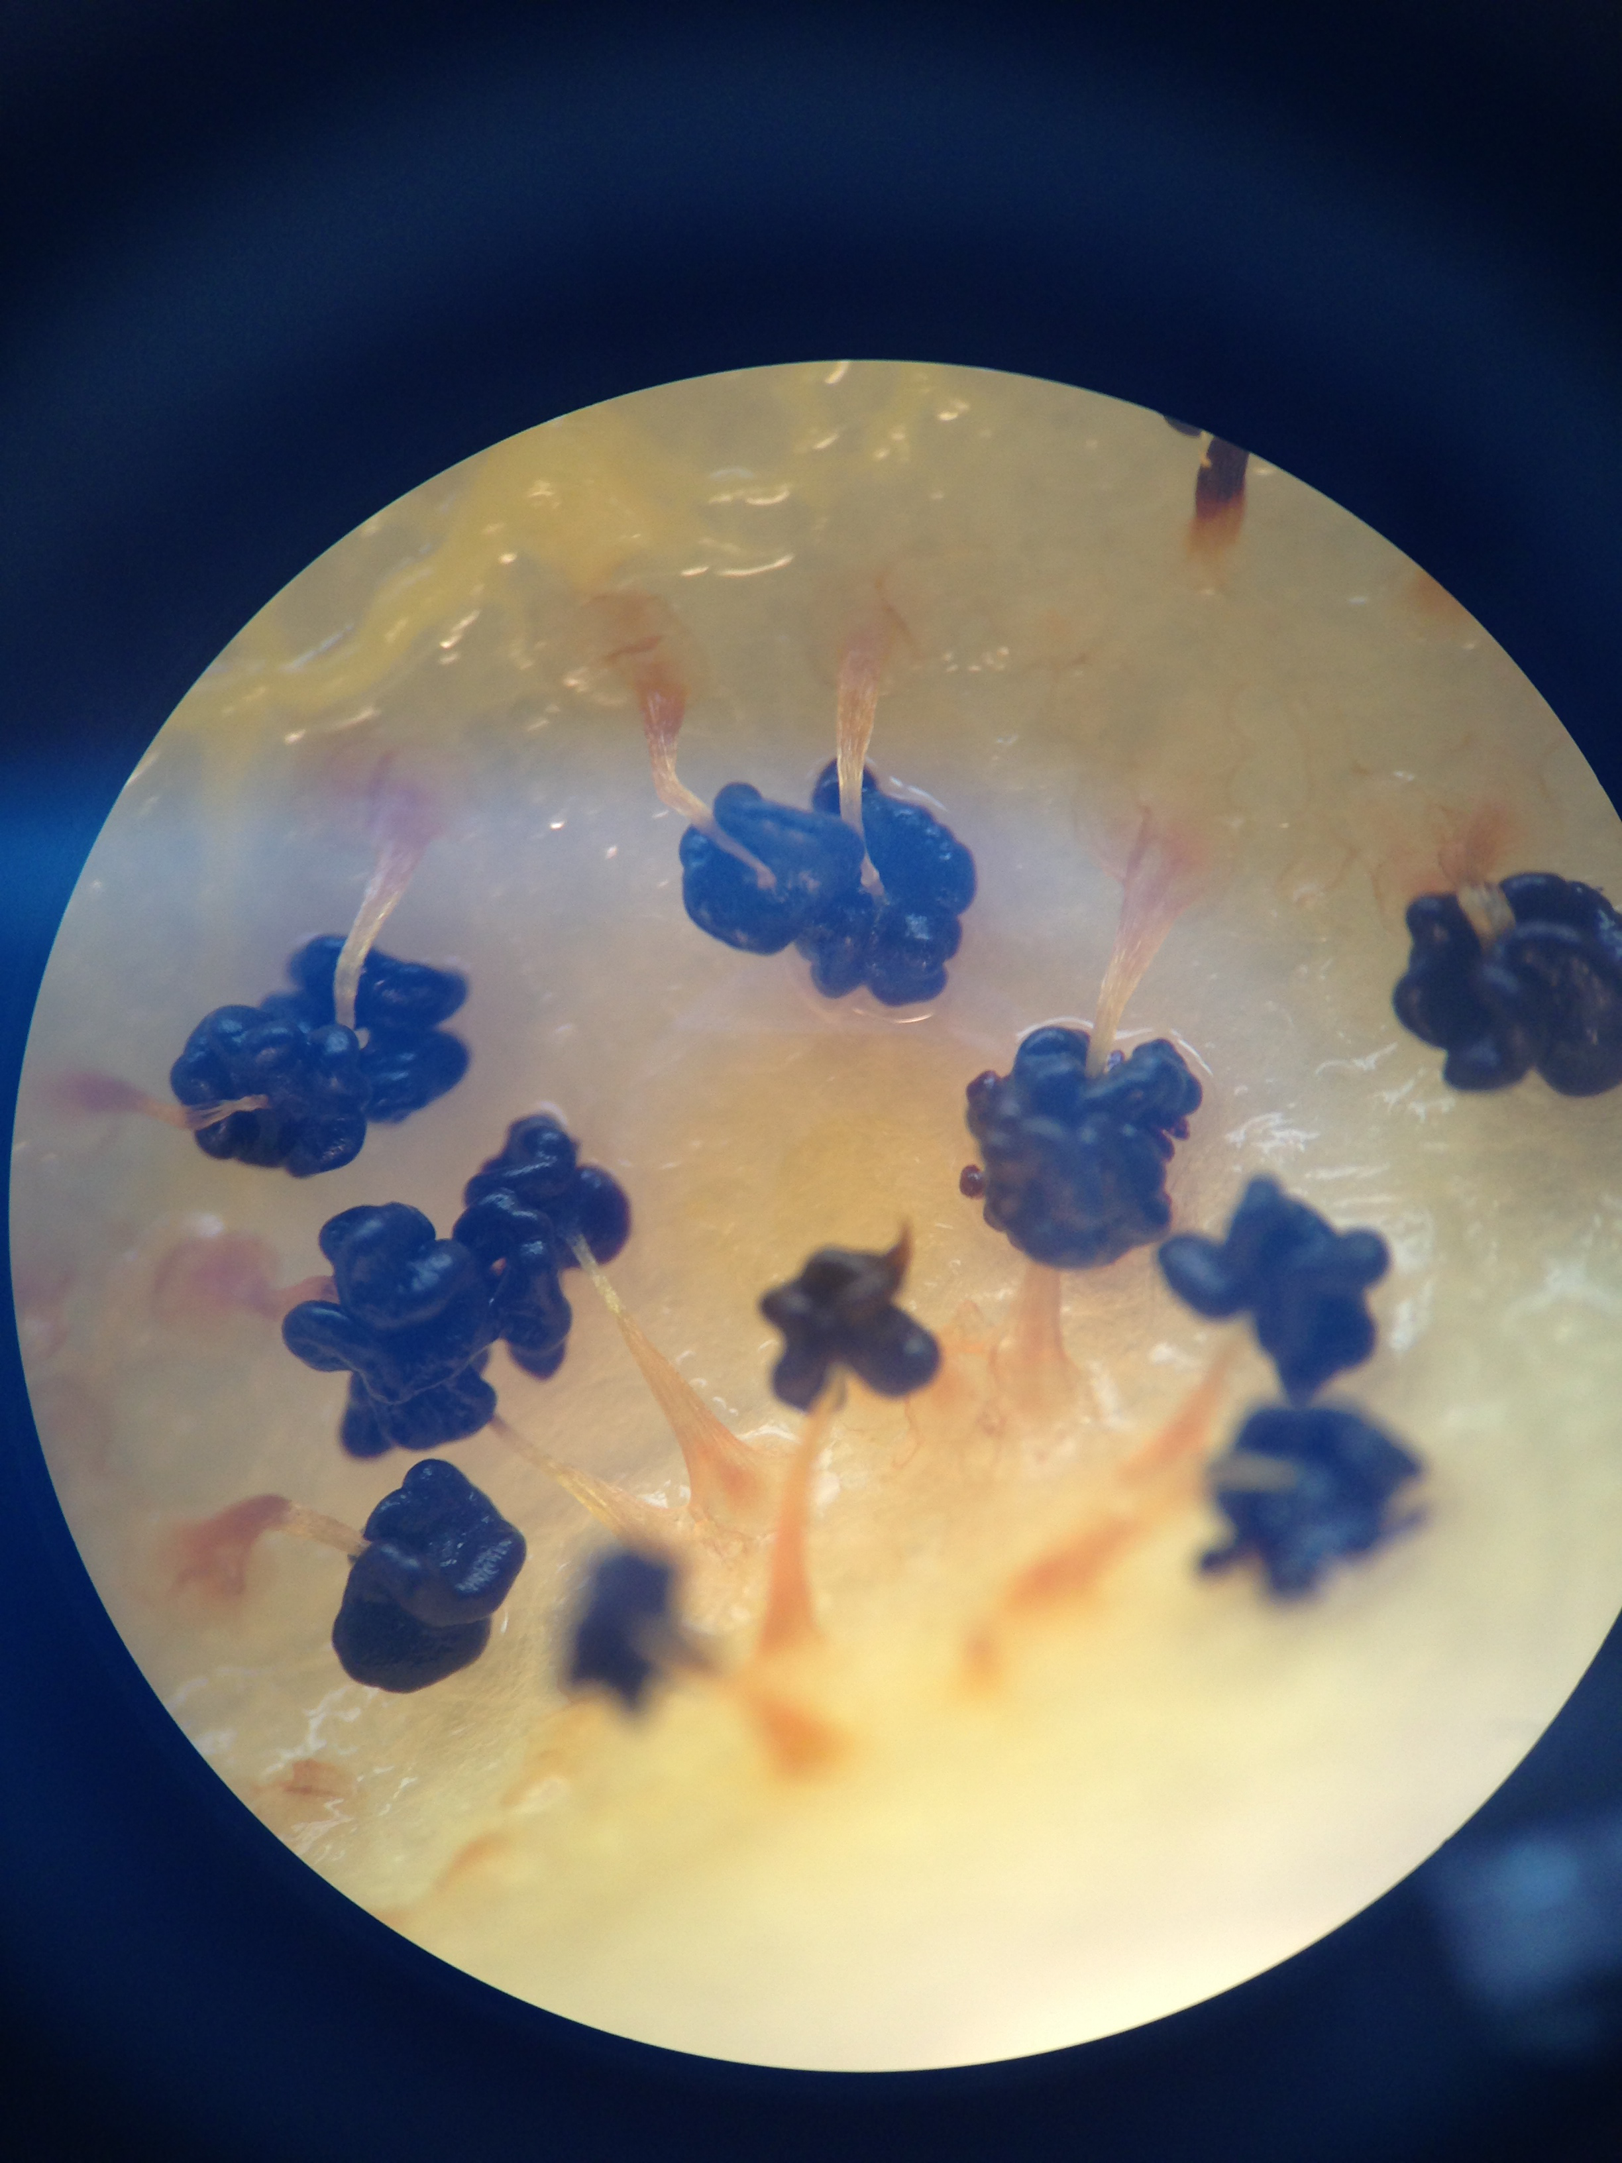
Sporangia

Slide 9
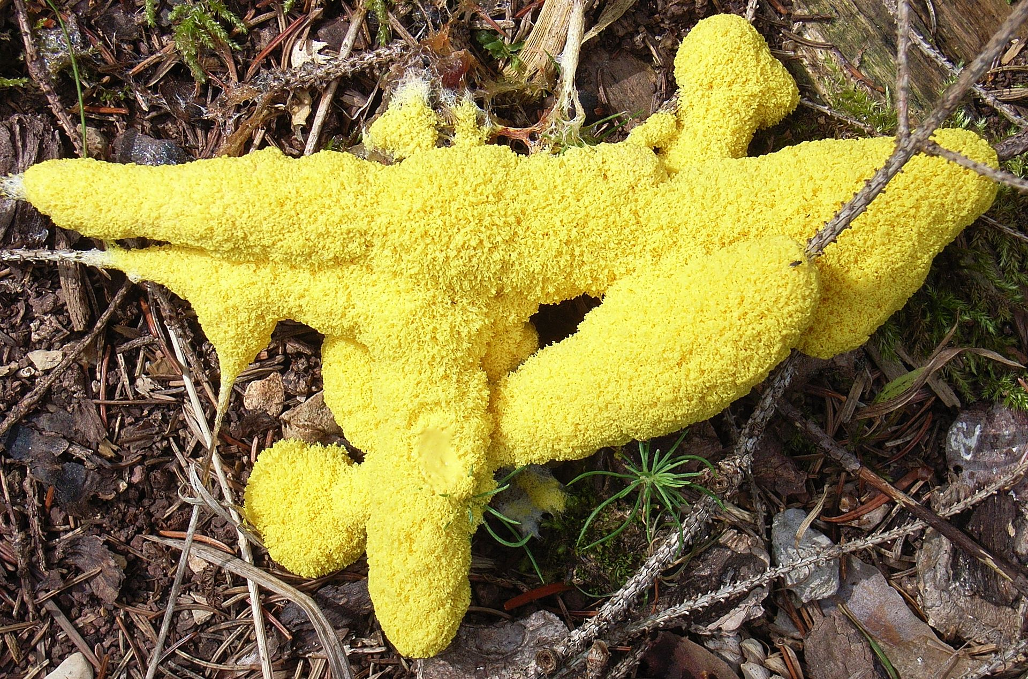
Heksenboter

Slide 10
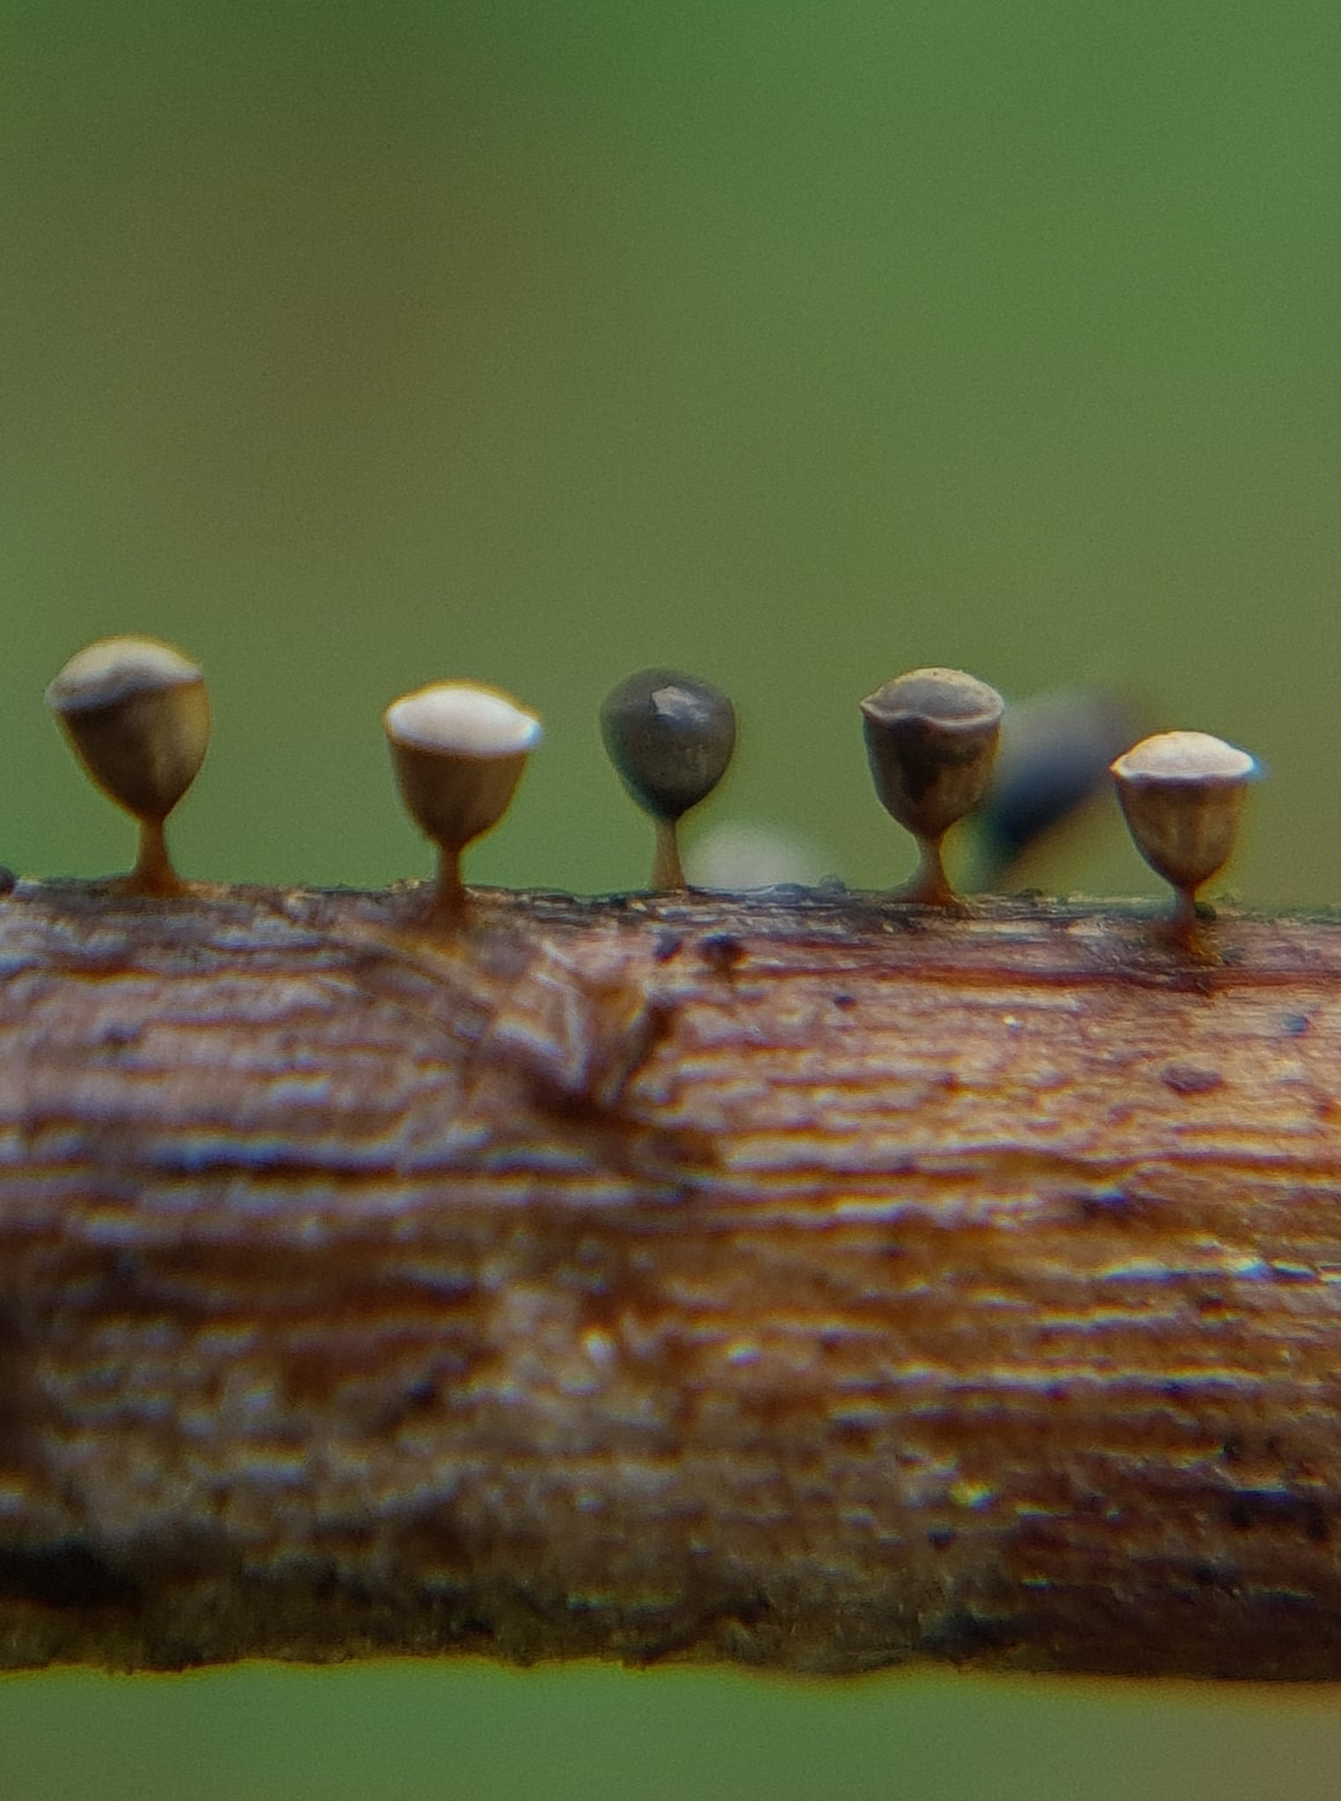
Witdekselkalkbekertjes

Slide 11
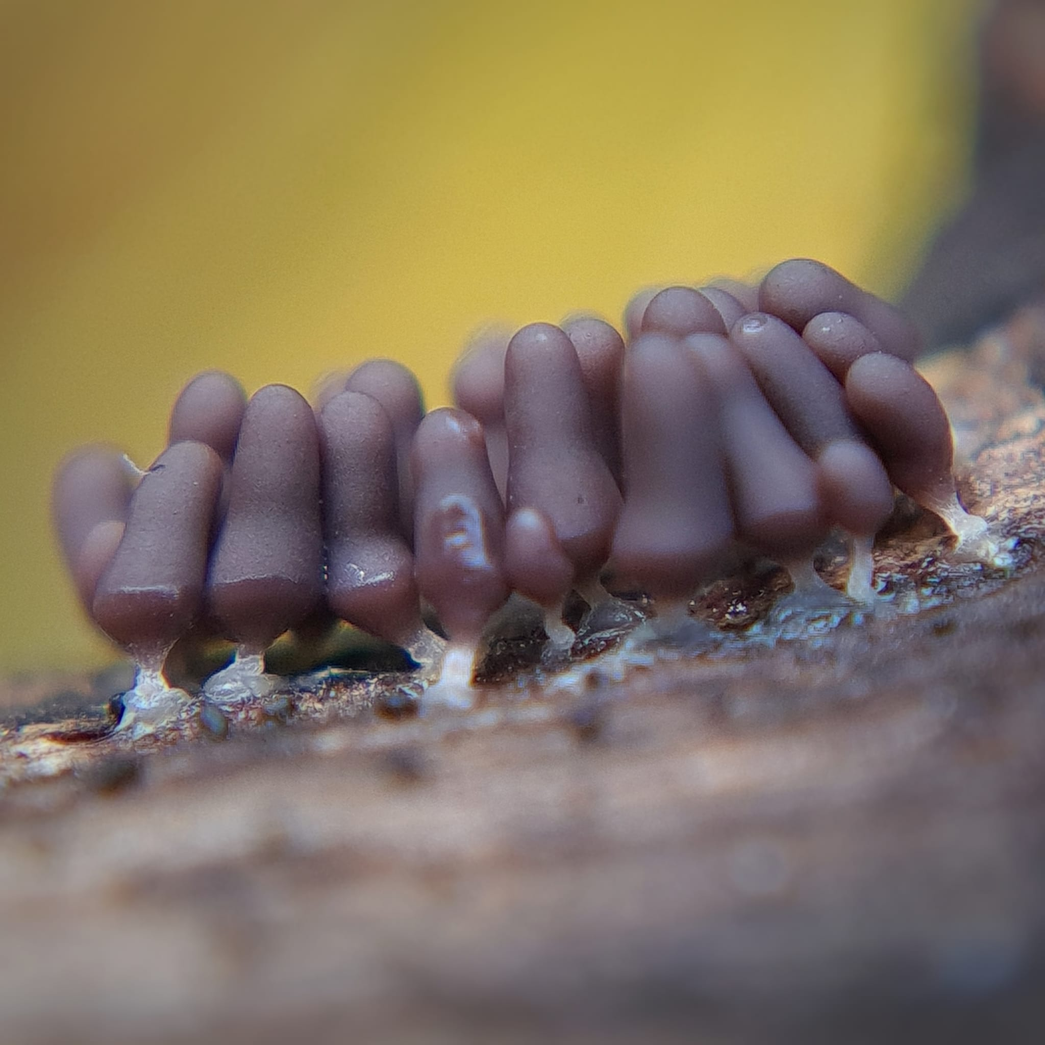
Karmijnrood netwatje

Slide 12
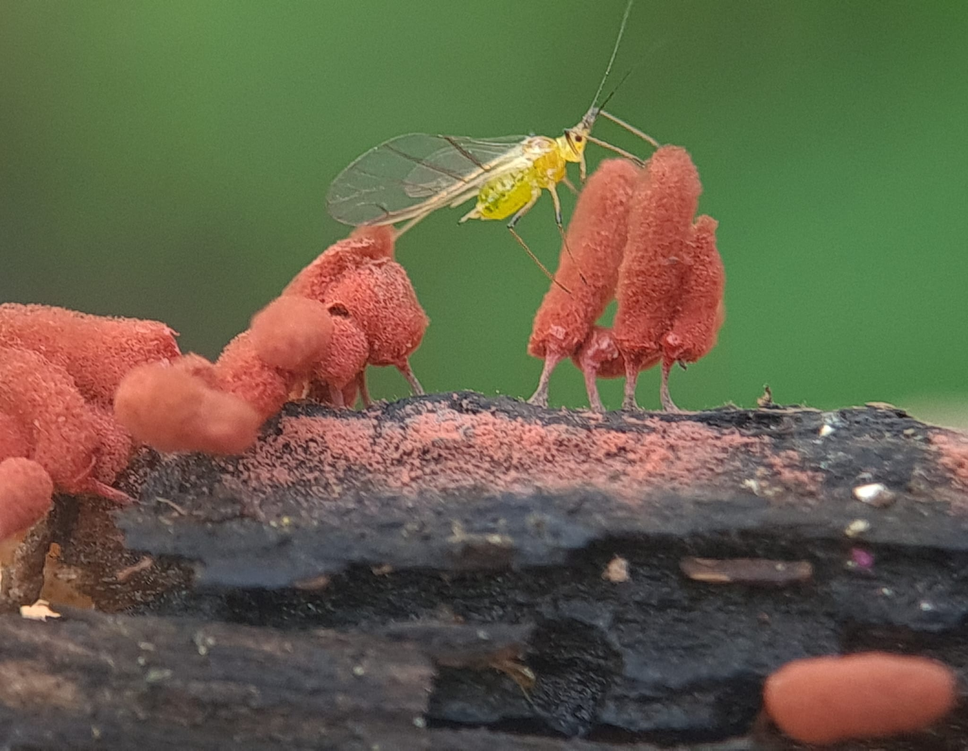
Karmijnrood netwatje

Slide 13
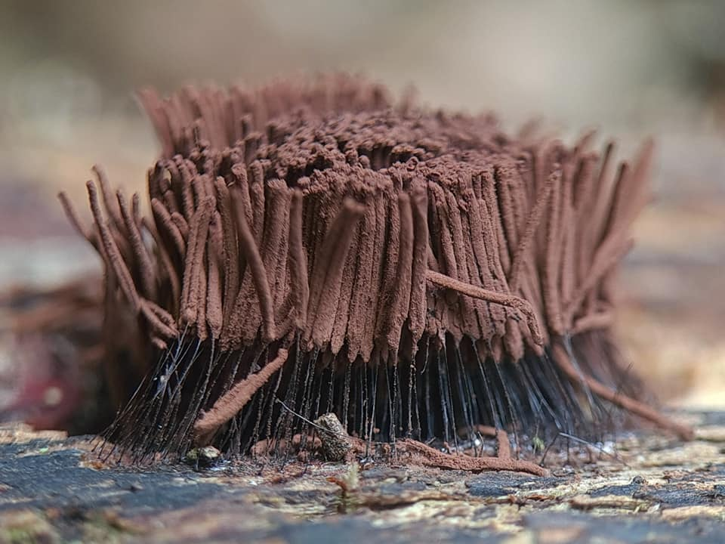
Gebundeld netpluimpje

Slide 14
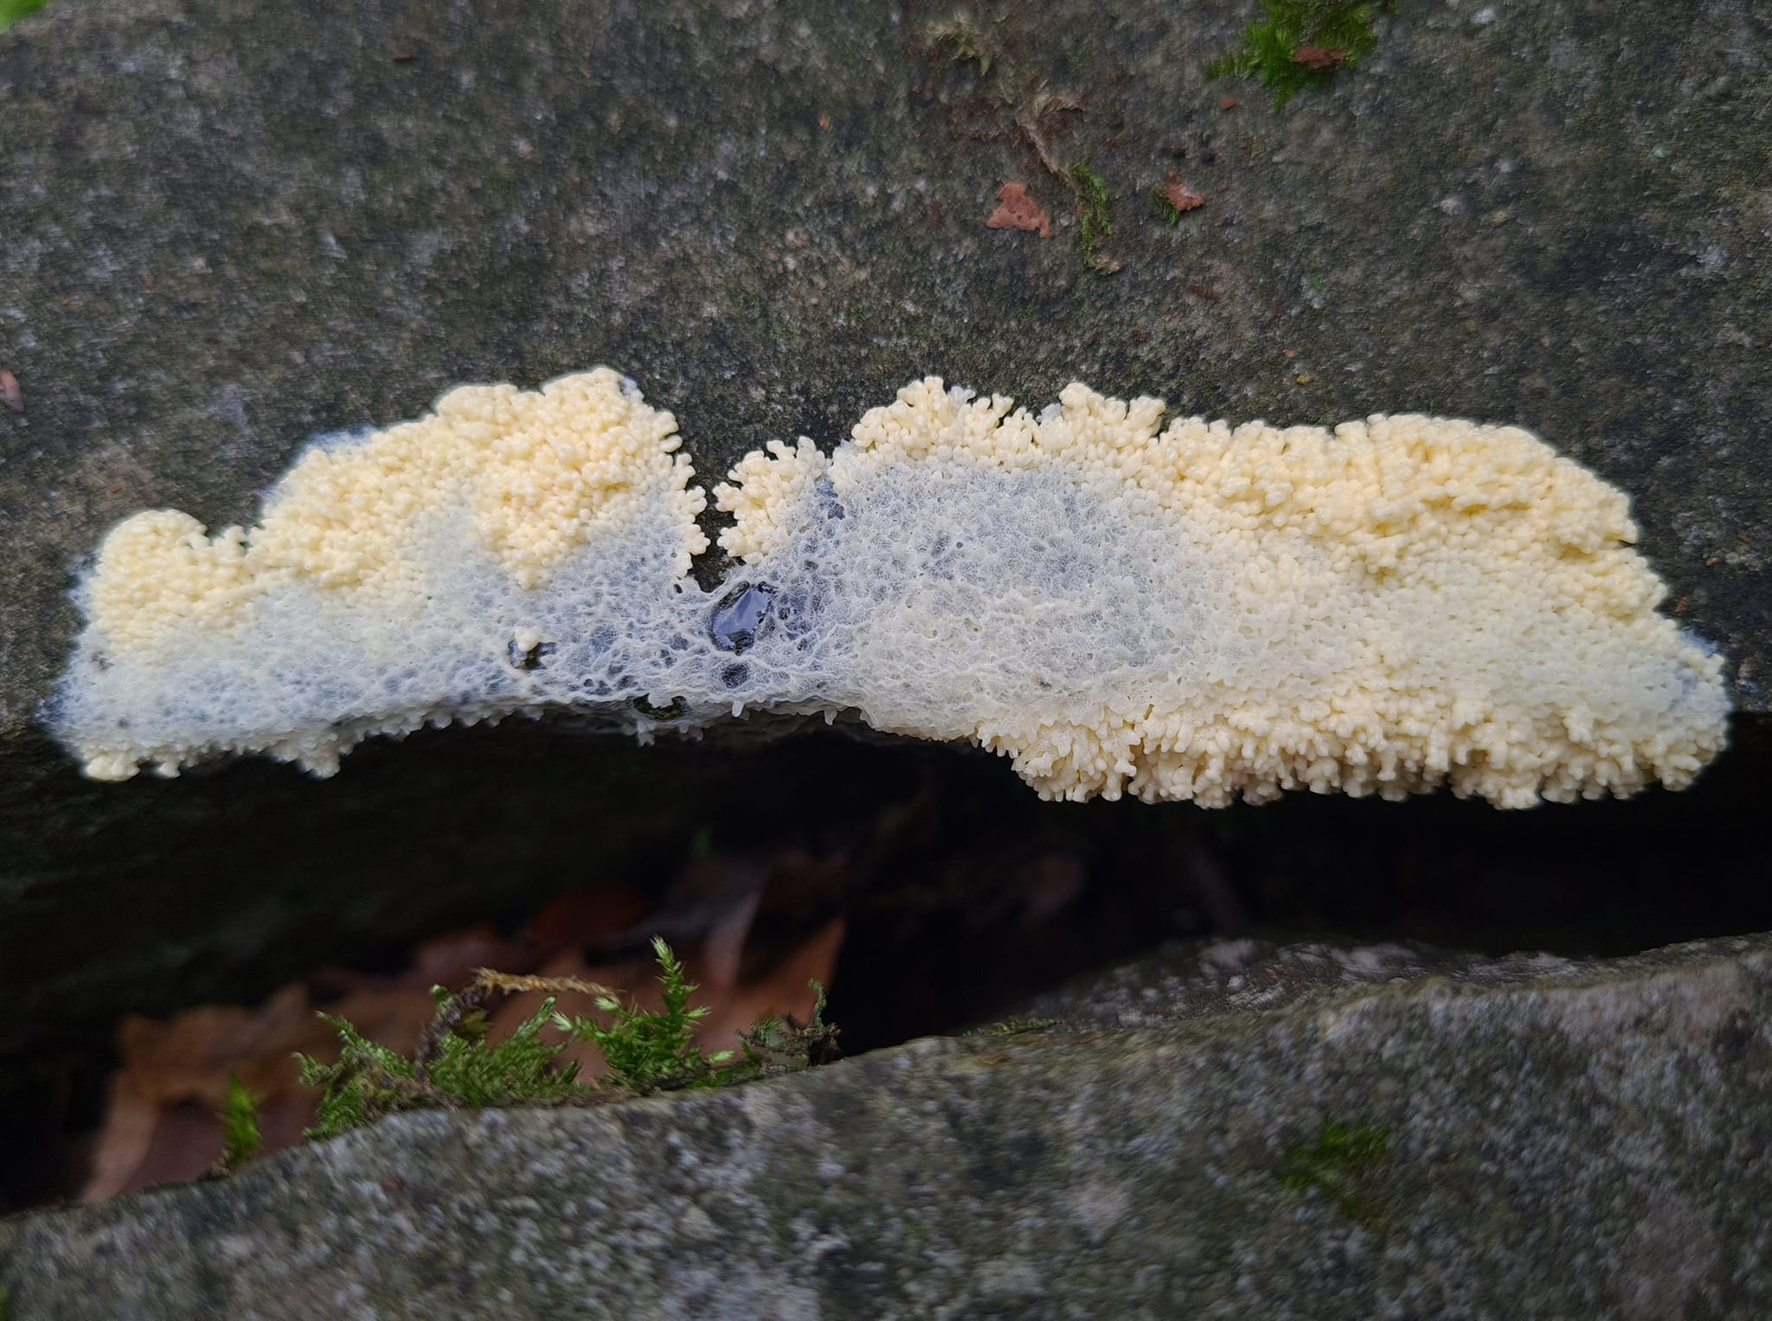

Slide 15
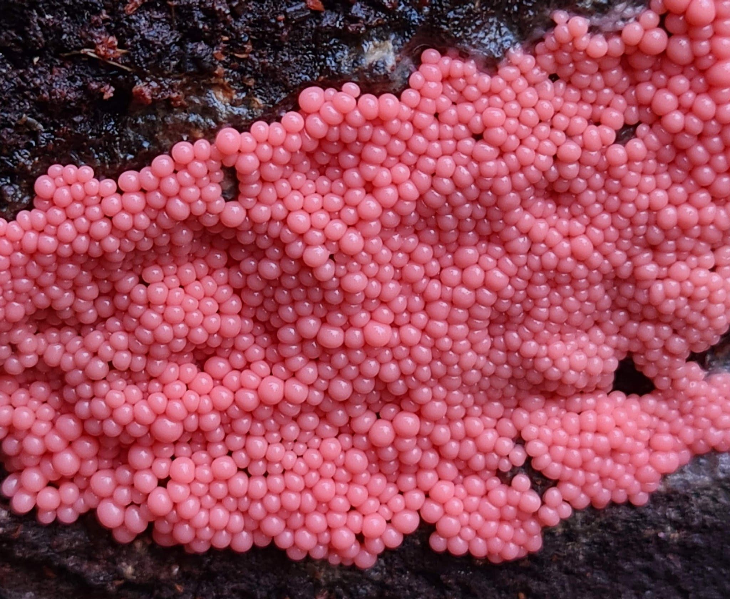
Een Draadwatje

Slide 16
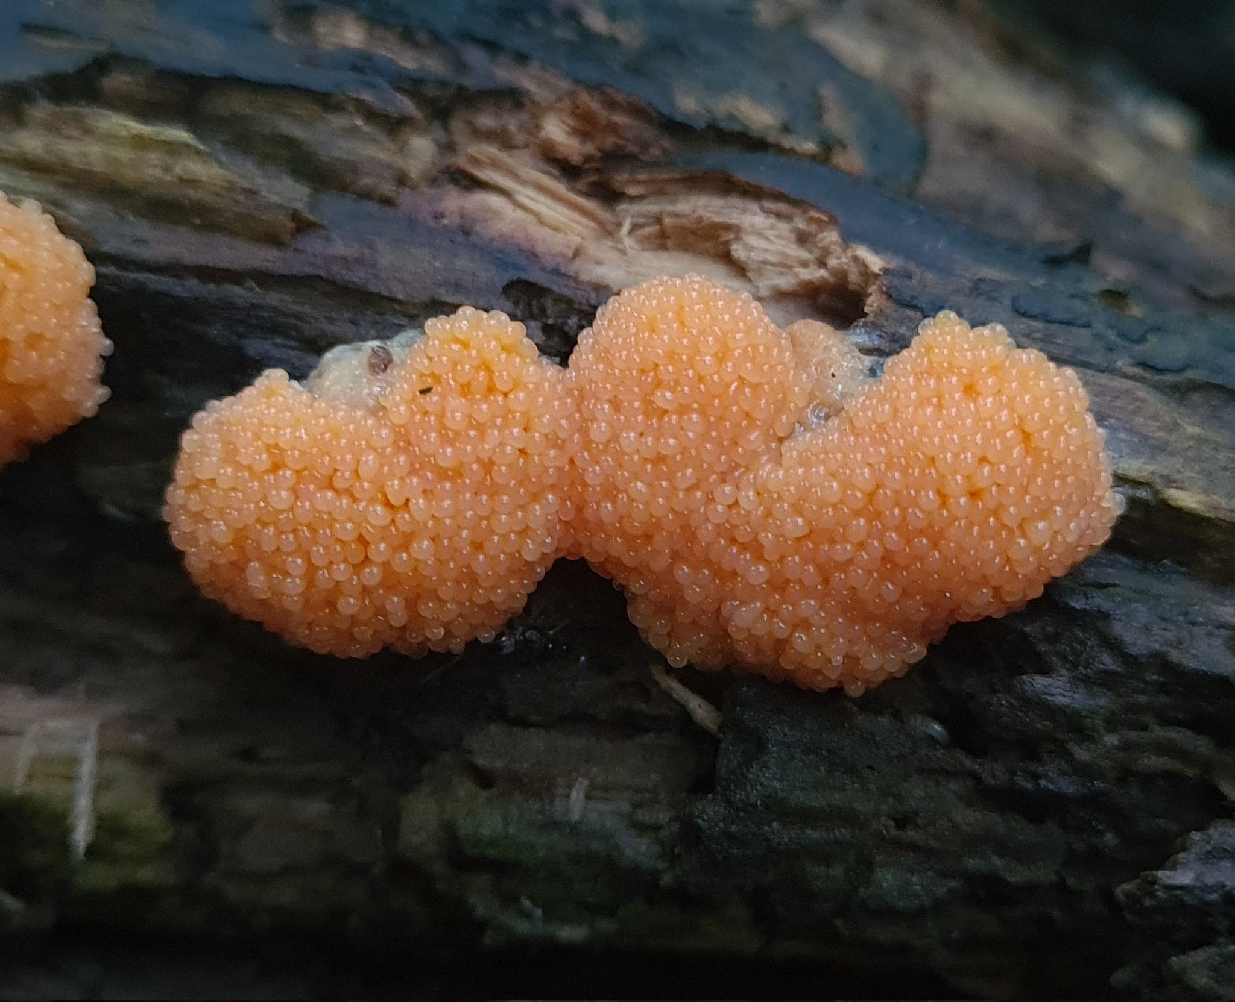
Rossig buikkussen

Slide 18
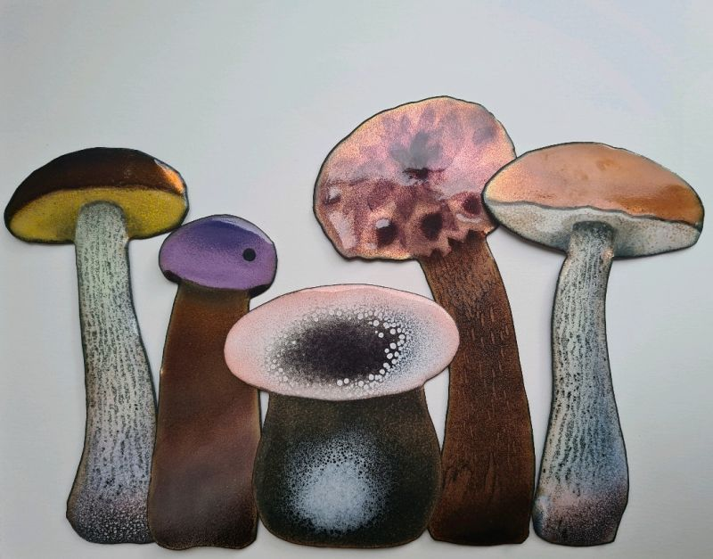

Slide 19
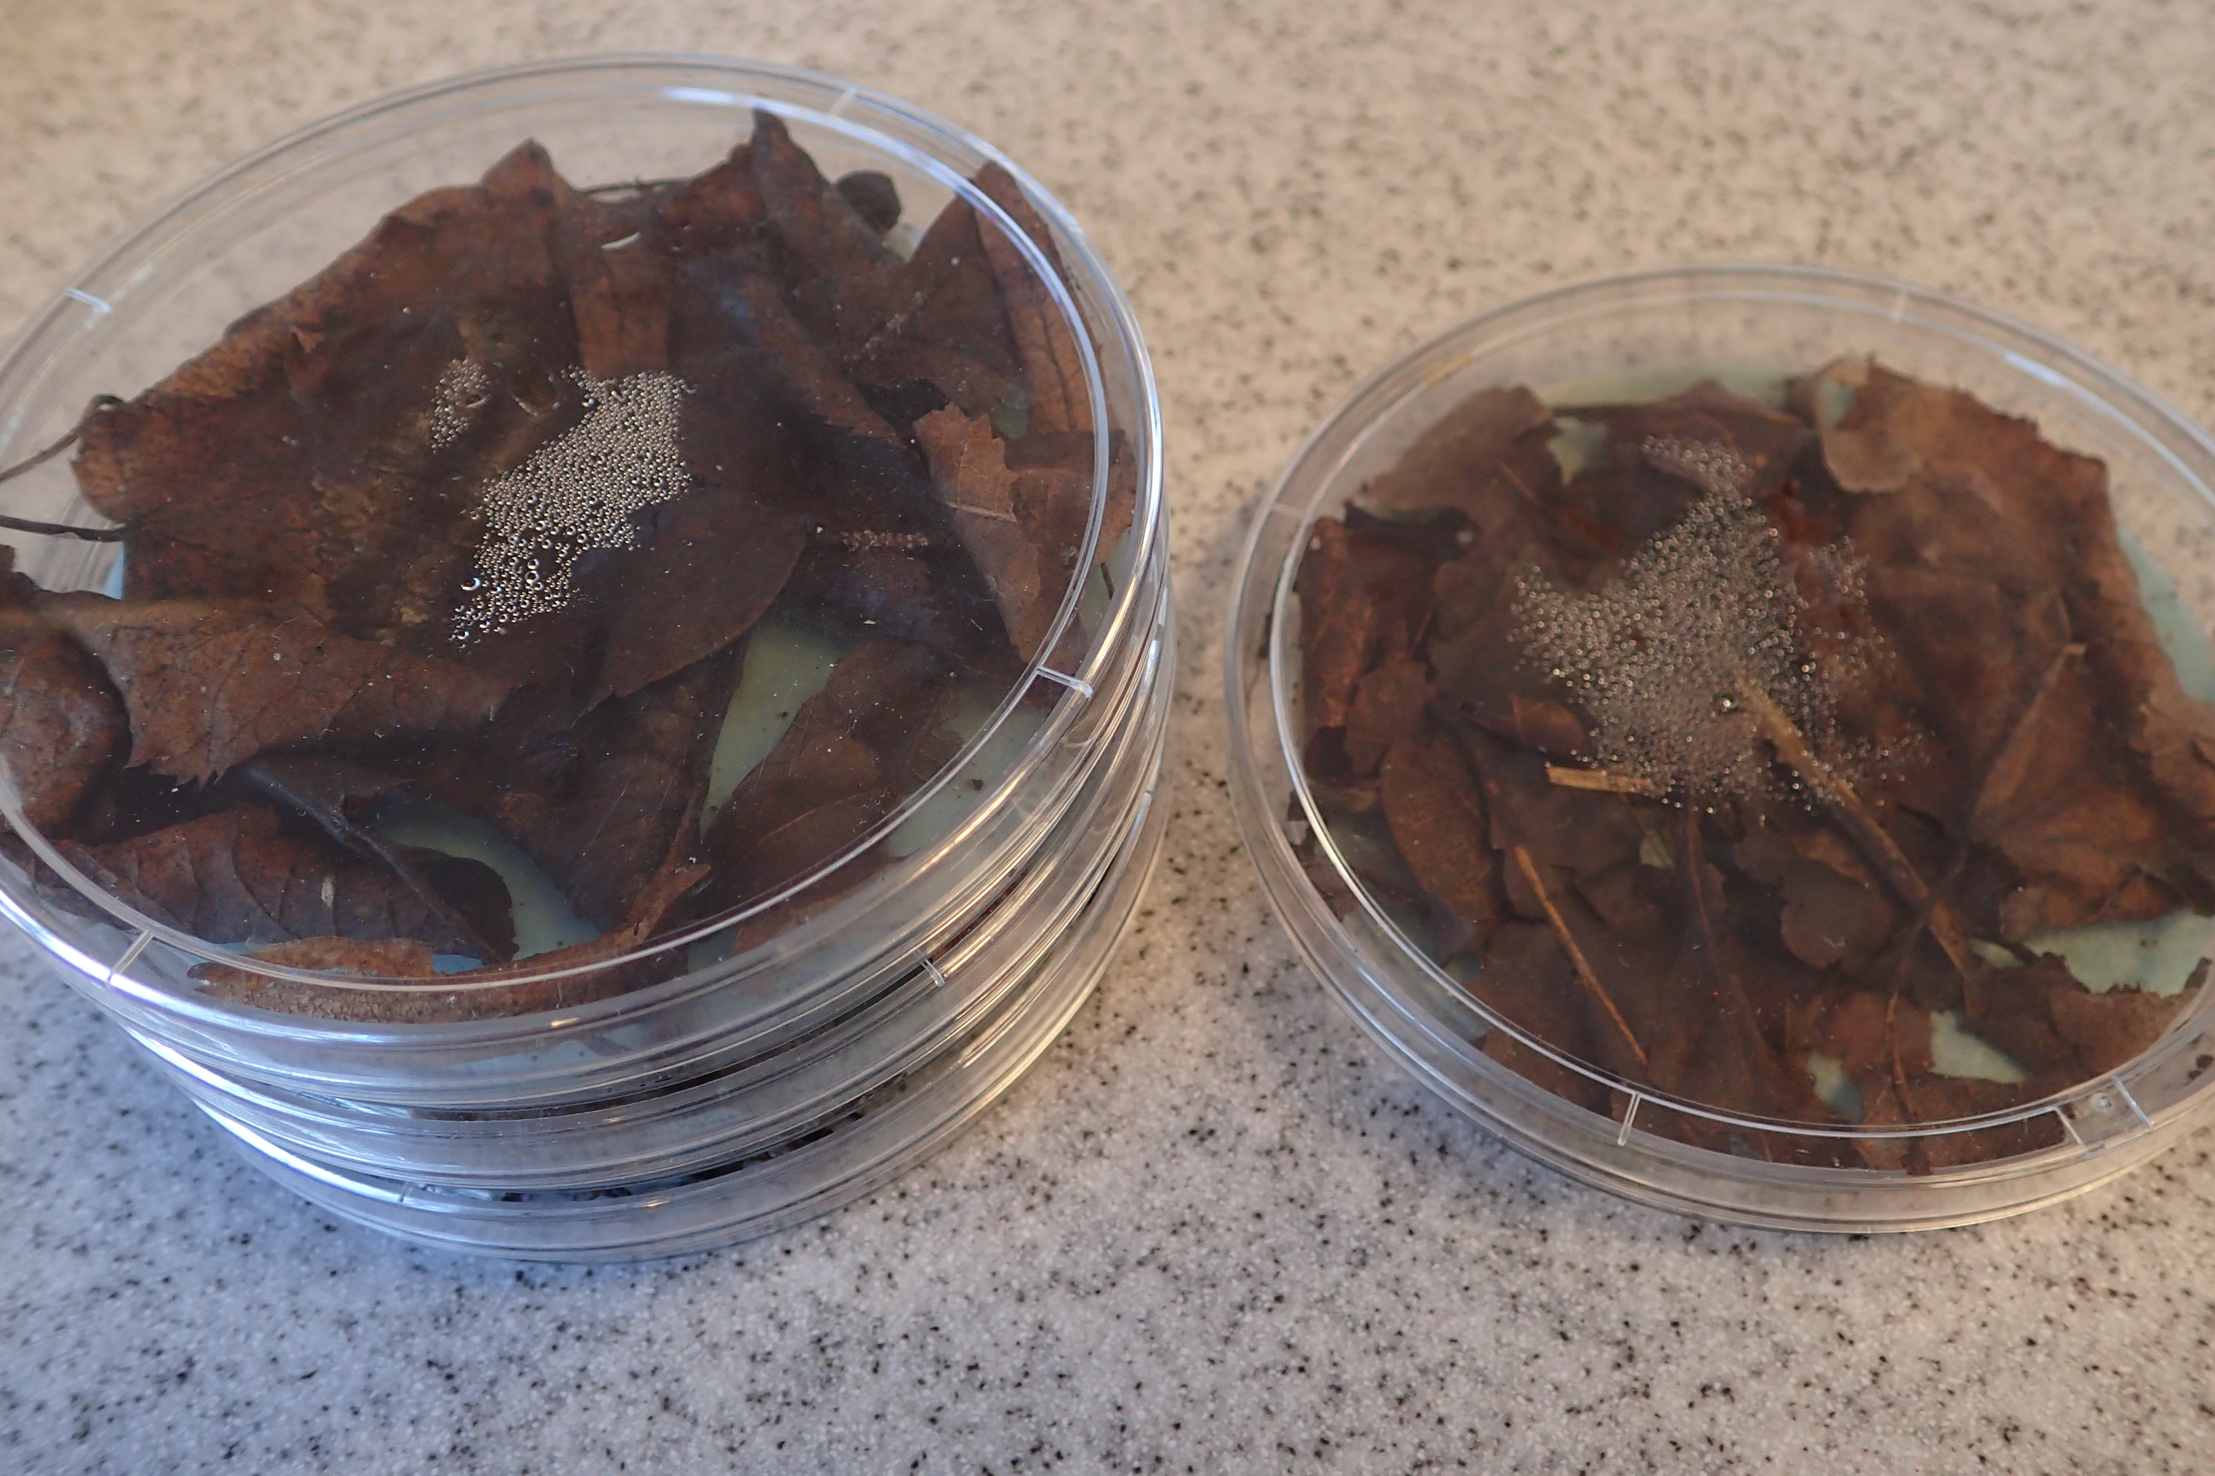
Vochtige kamer

Slide 20
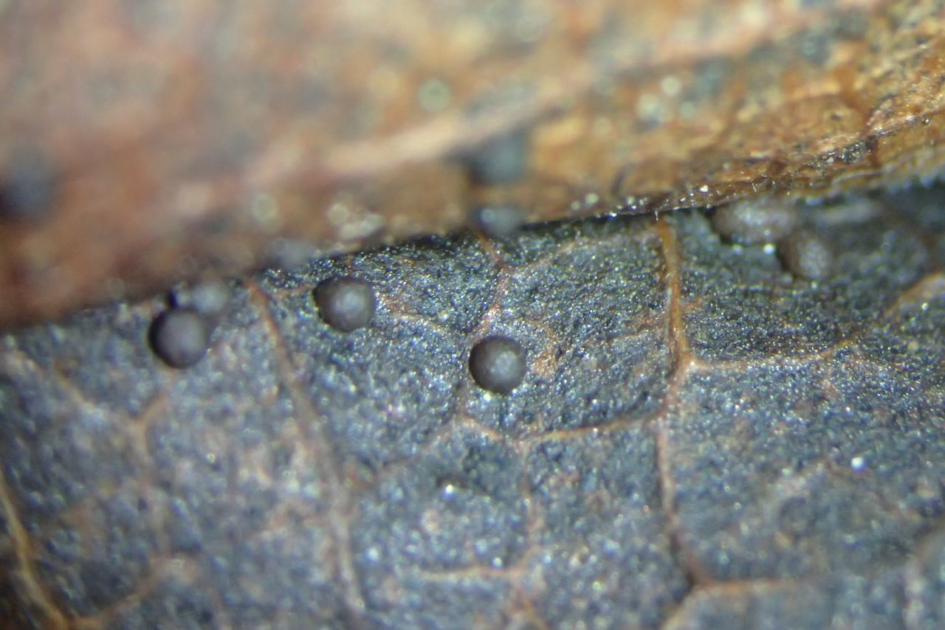

Slide 21
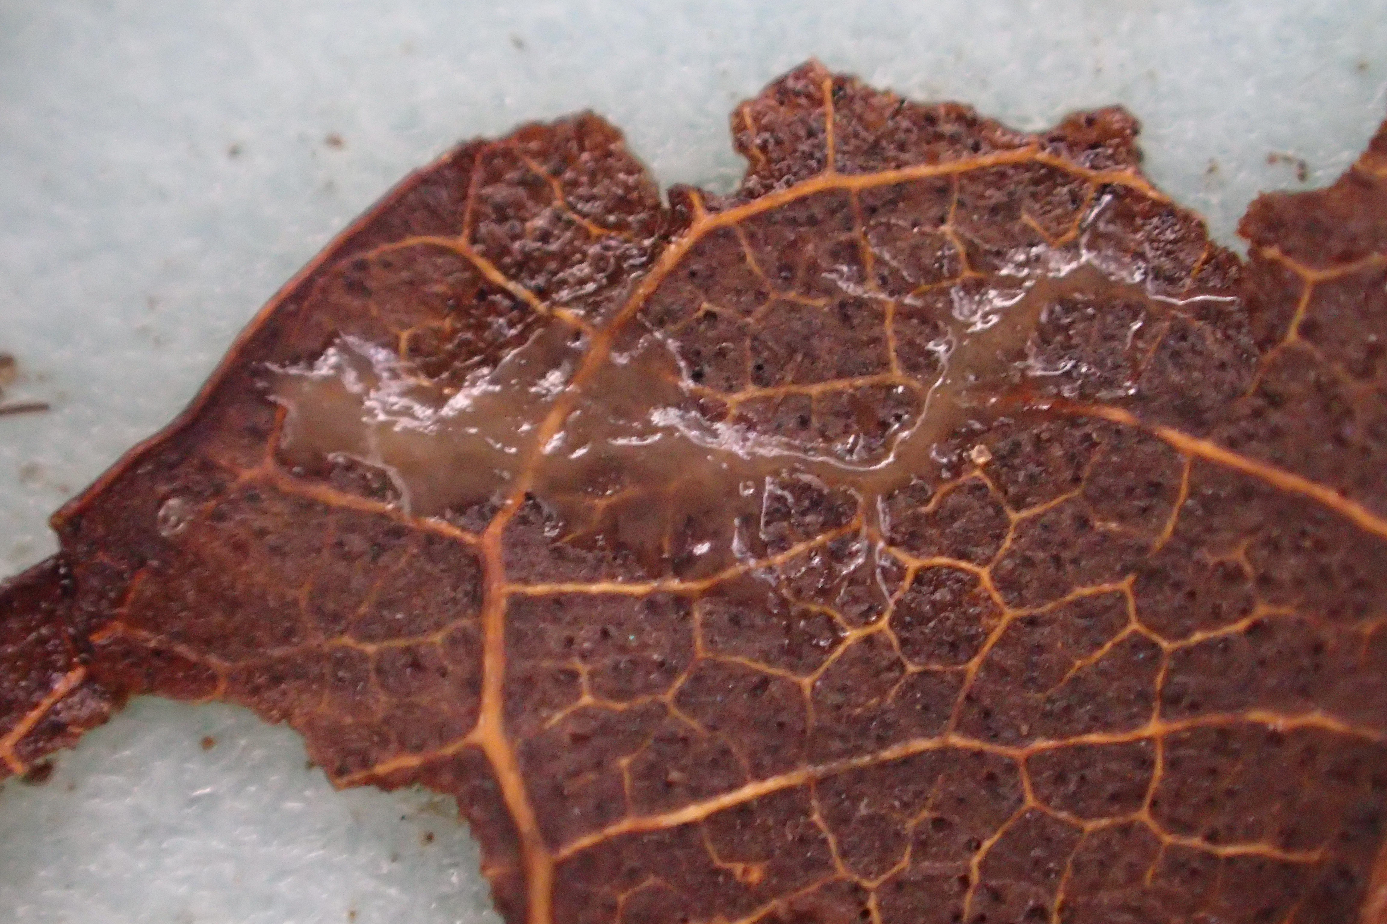

Slide 22
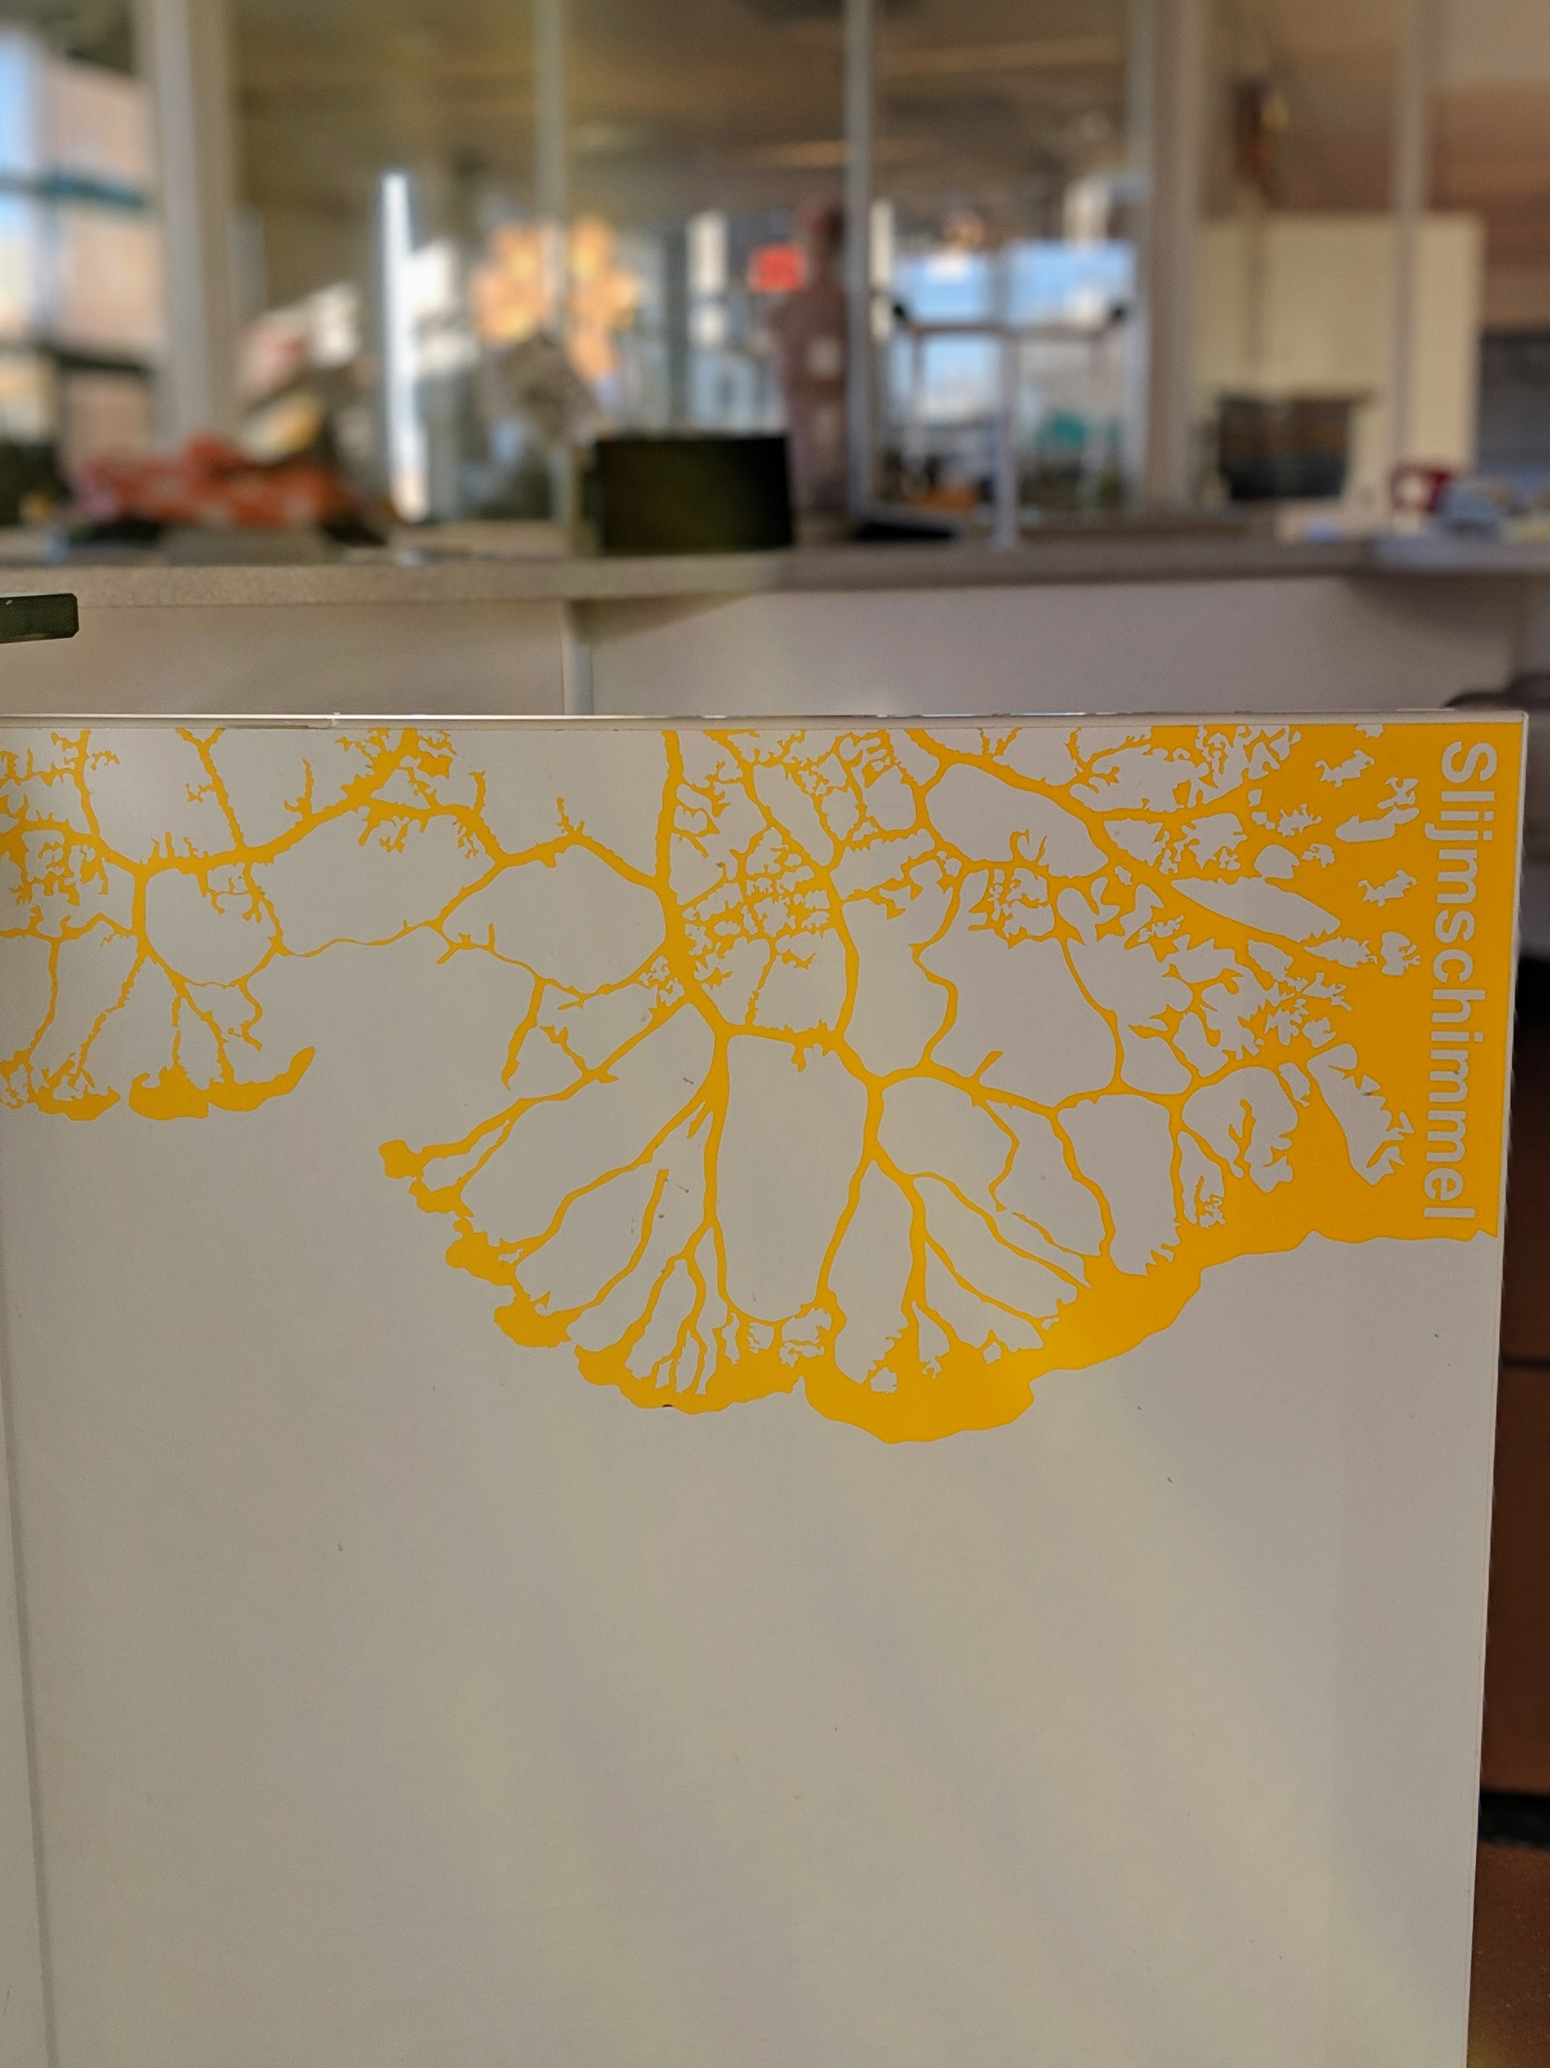

Slide 23
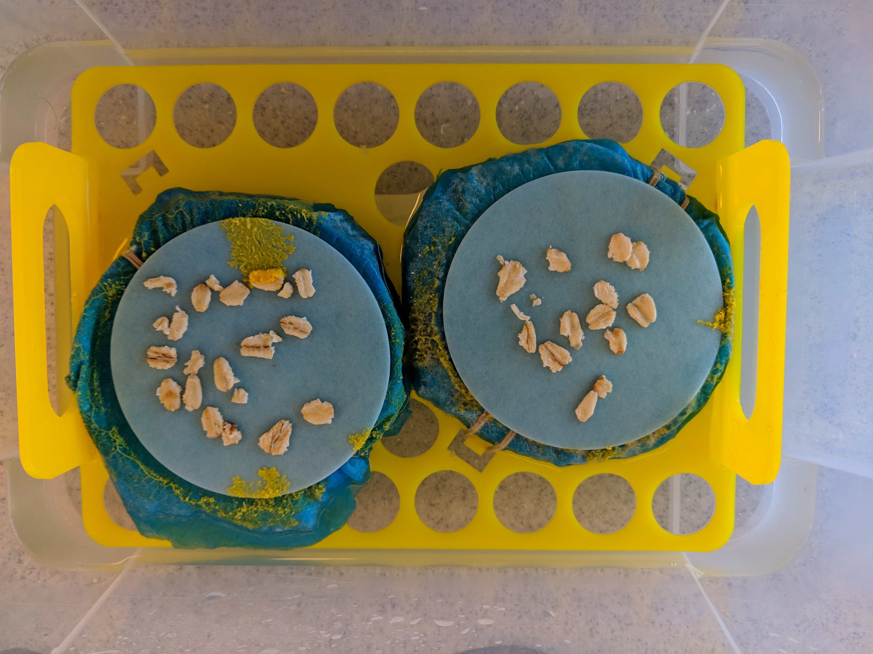

Slide 24
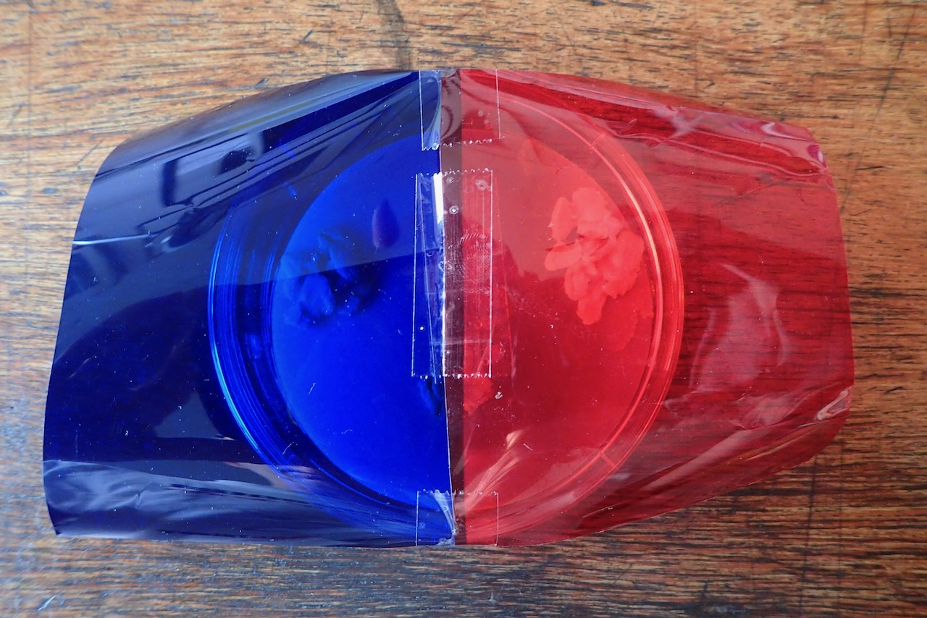

Slide 25
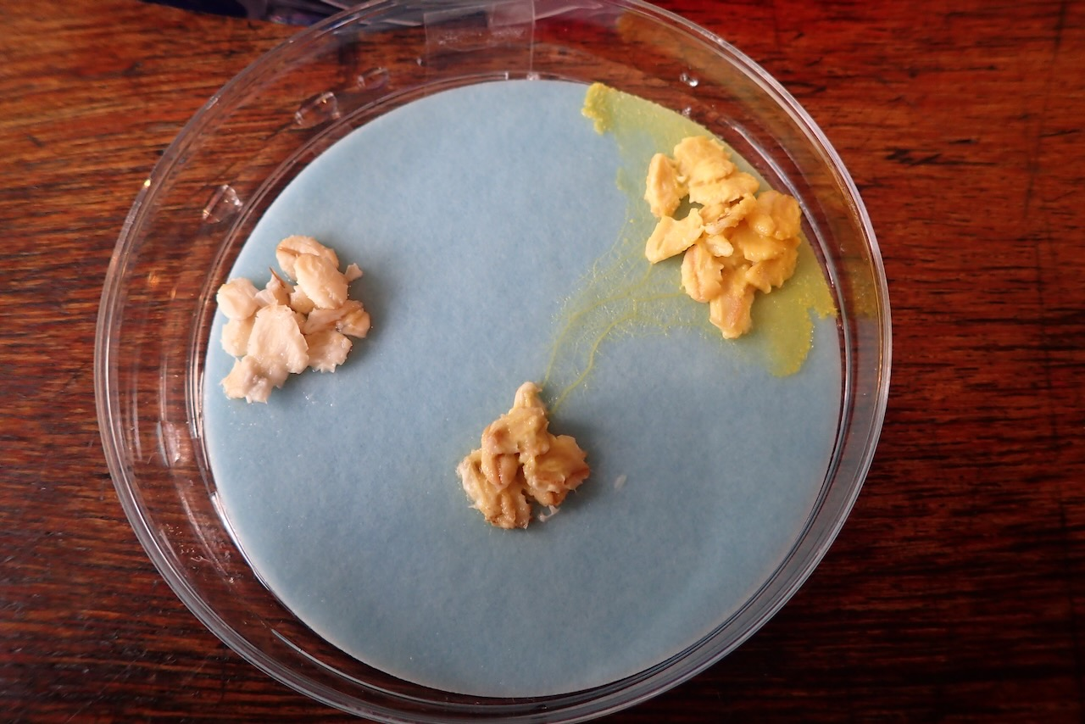

Slide 26
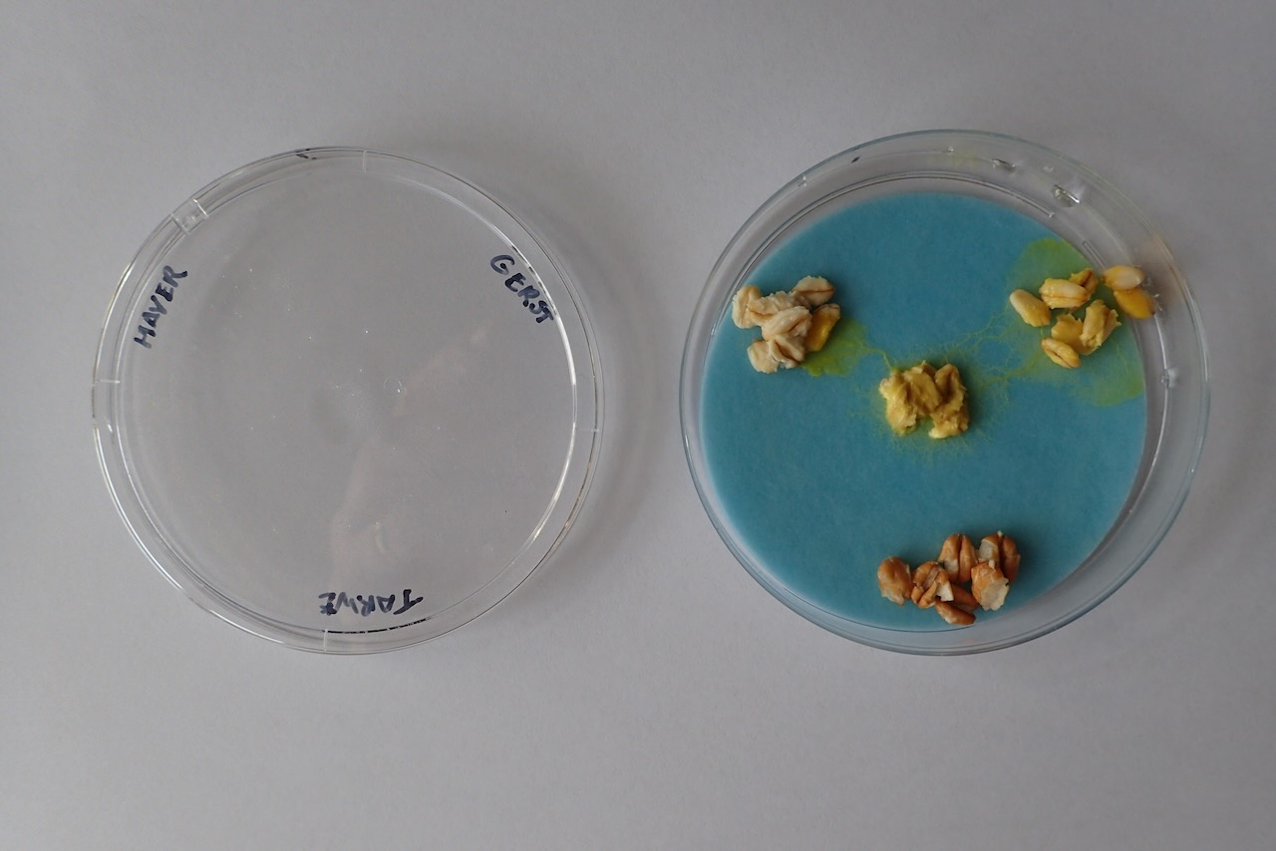

Slide 27
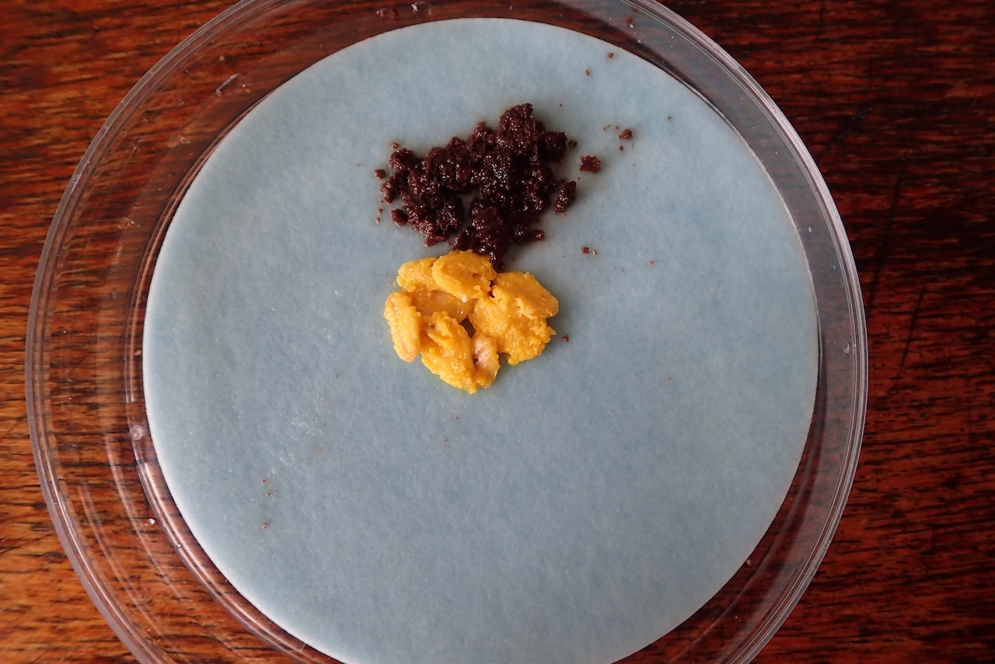
Oreo

Slide 28
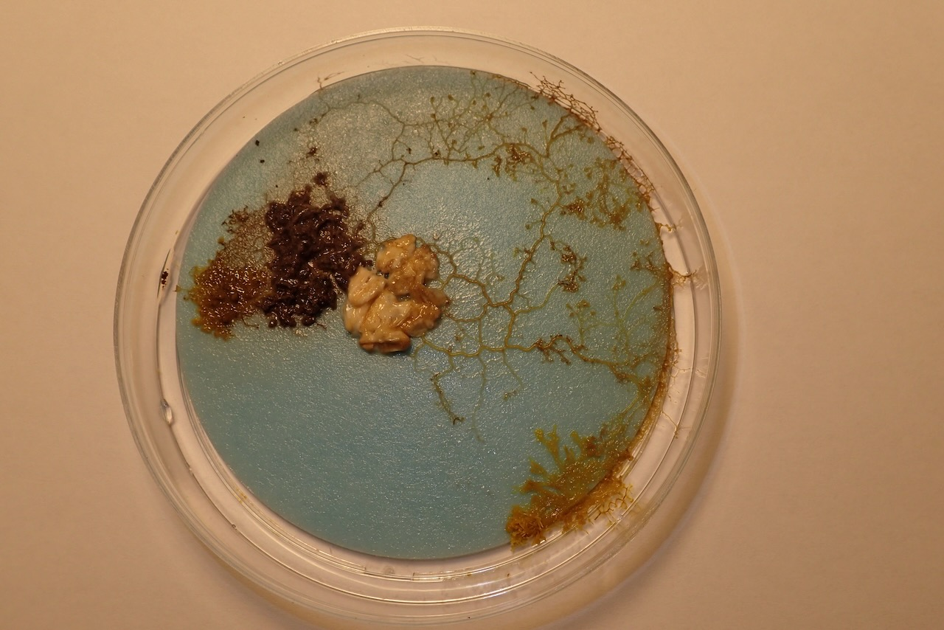

Slide 29
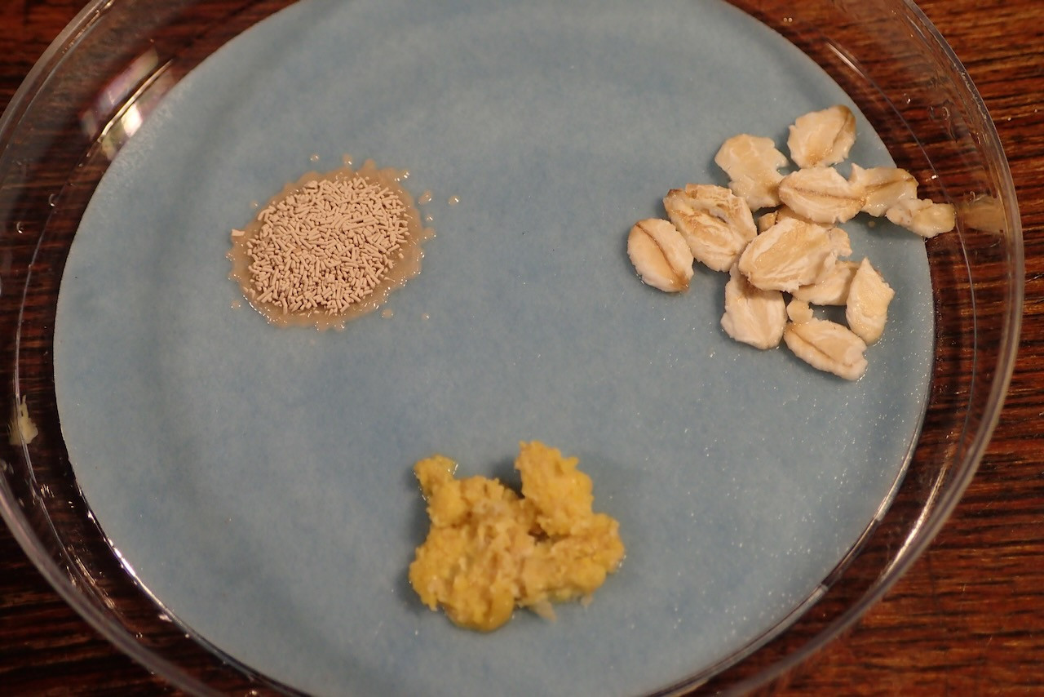

Slide 30
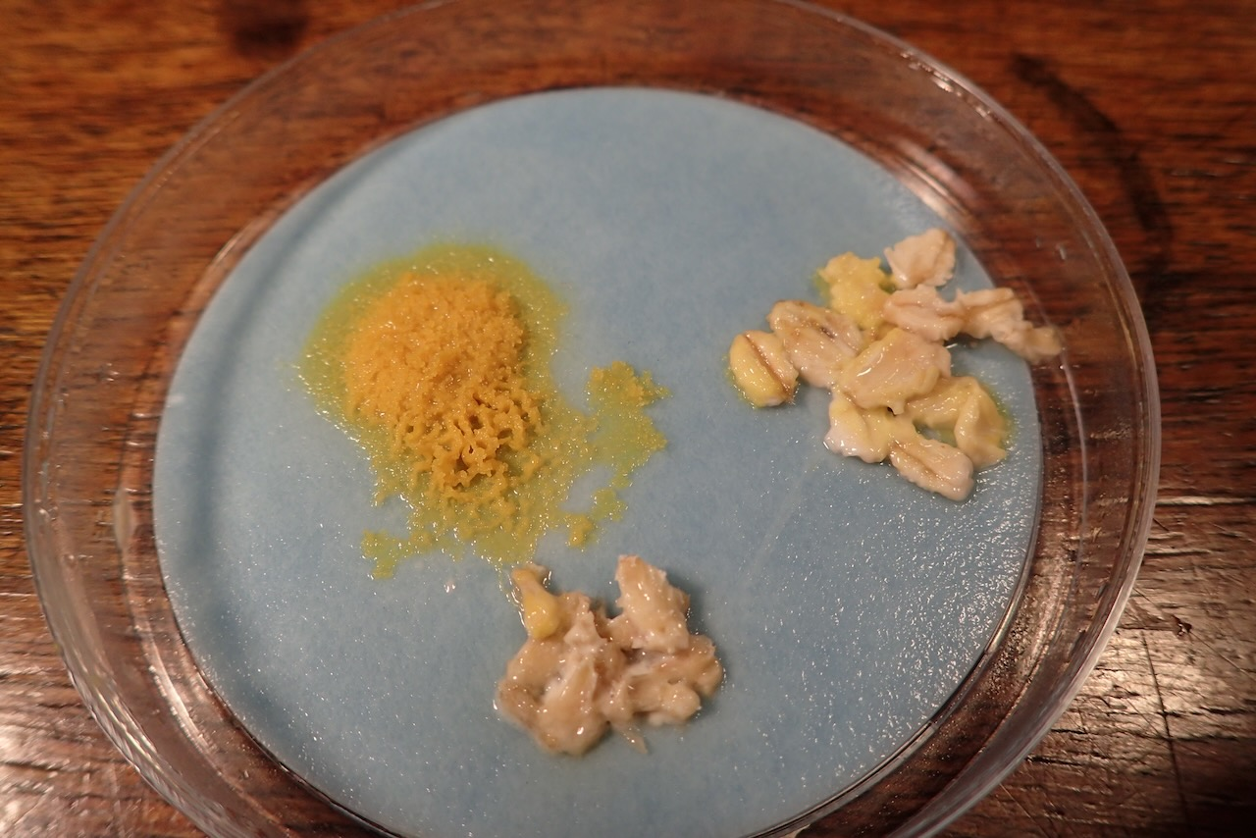

Slide 31
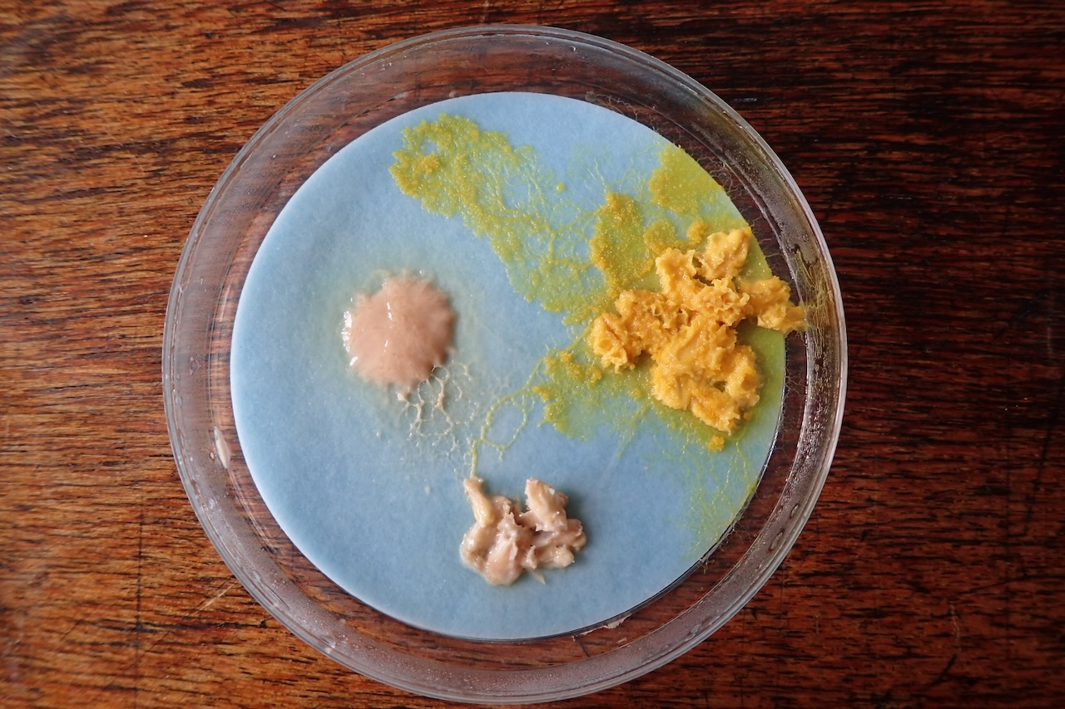

Slide 32
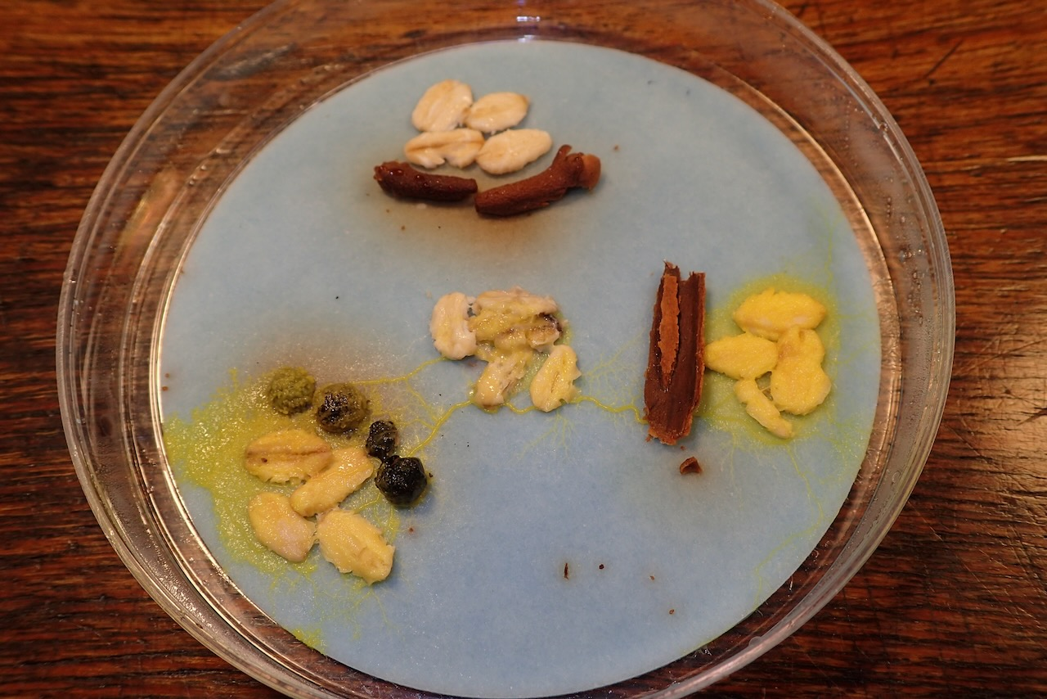

Slide 33
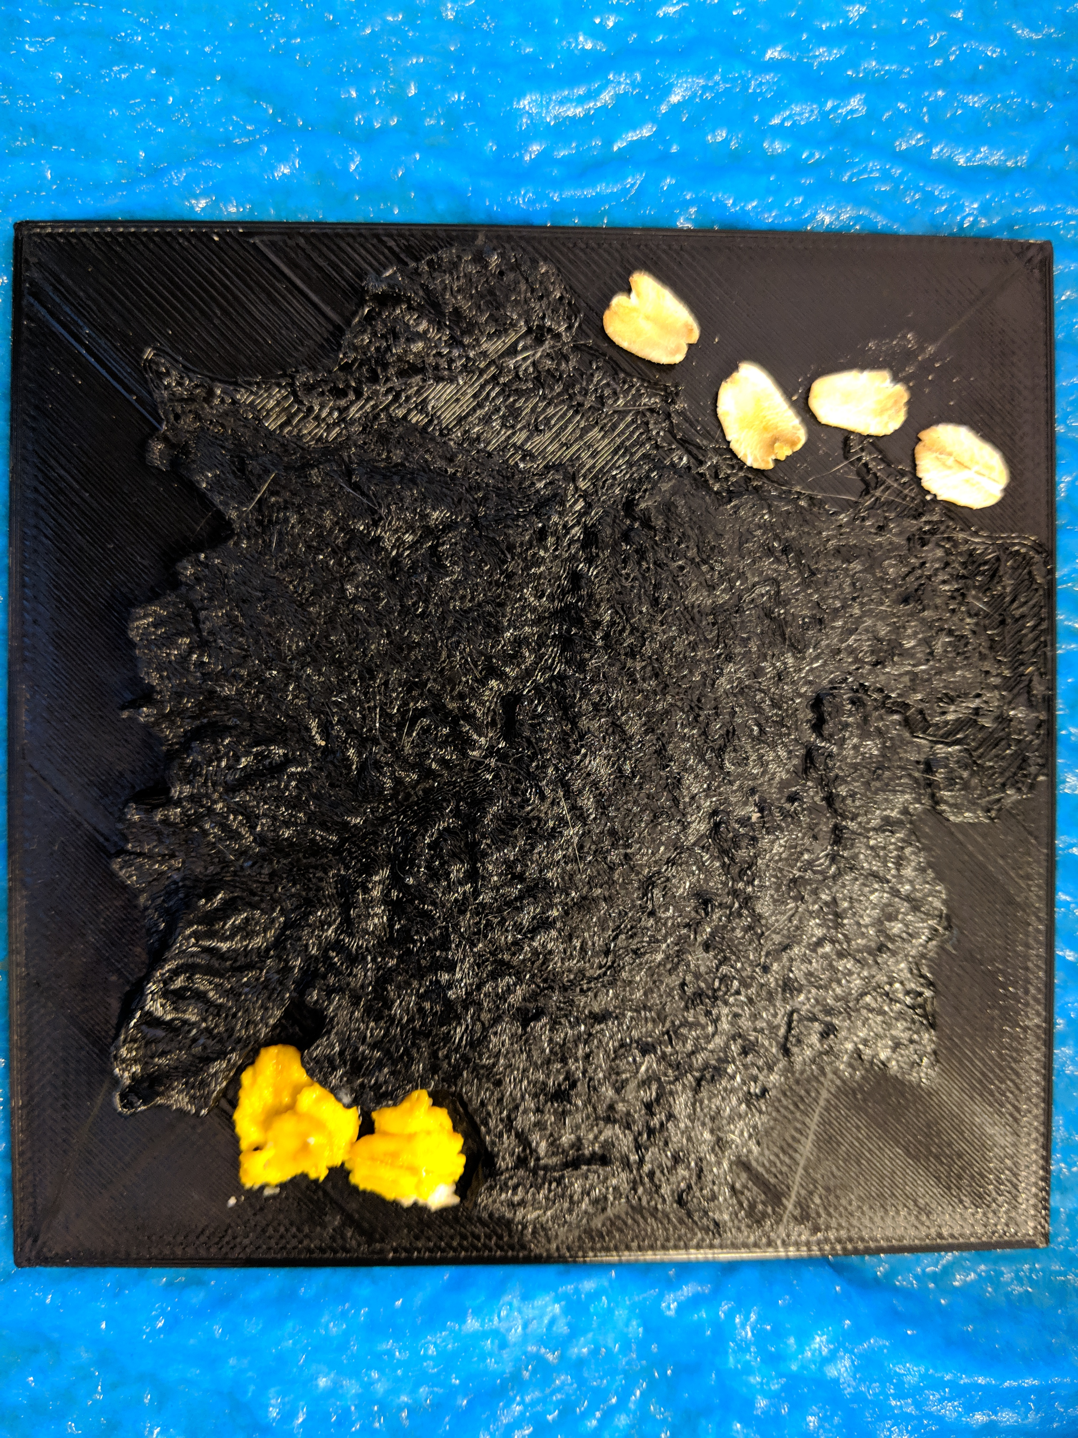
Zuid-Limburg
in 3D

Slide 34
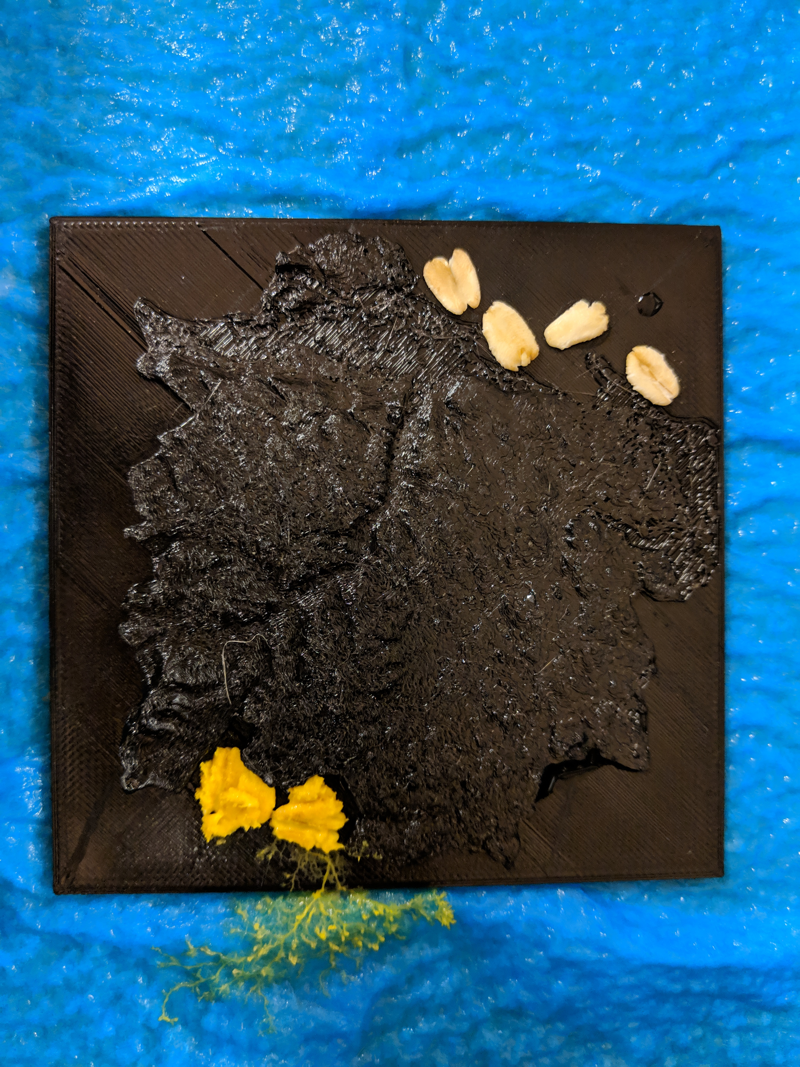

Slide 35
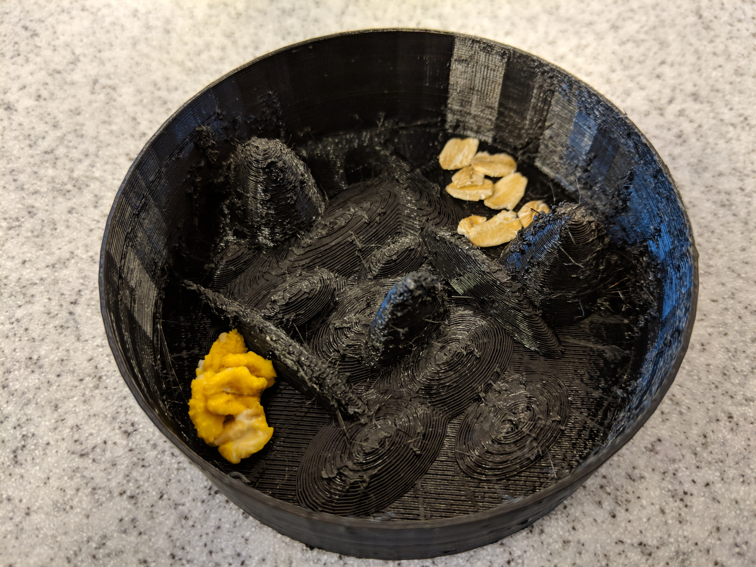
Zuid-Limburg
in 3D 2.0

Slide 36
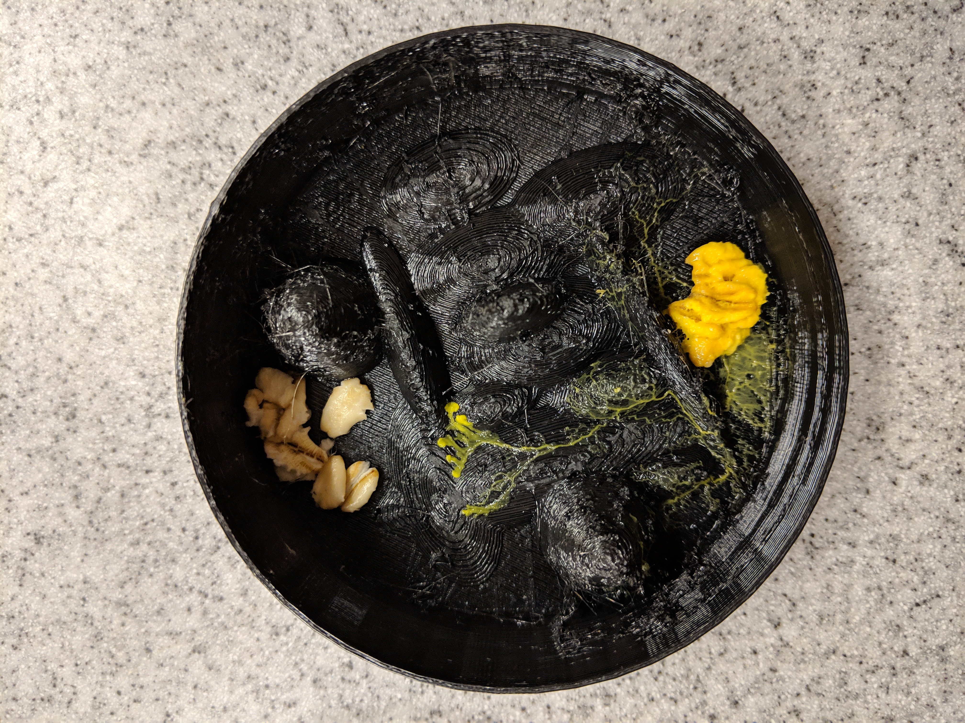

Slide 37
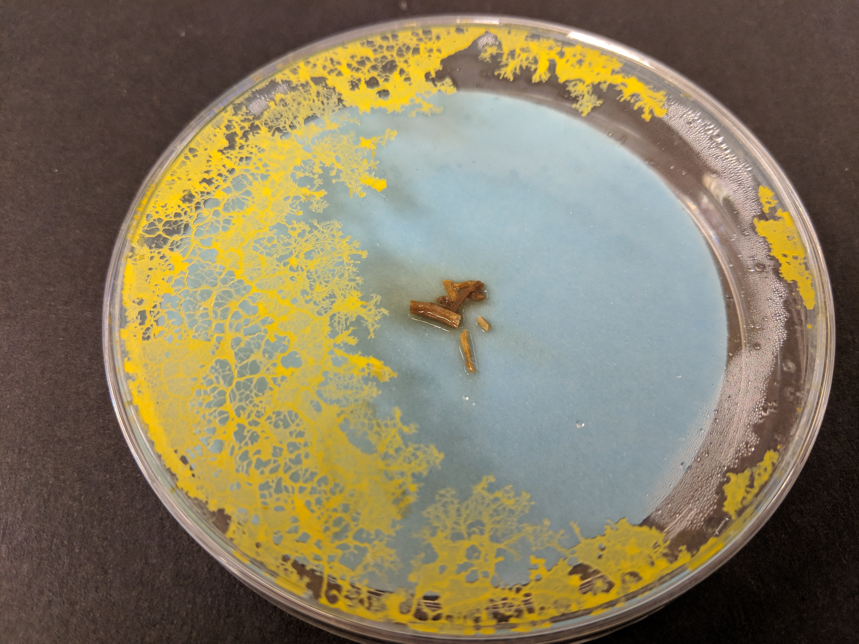
Valeriaan

Slide 38
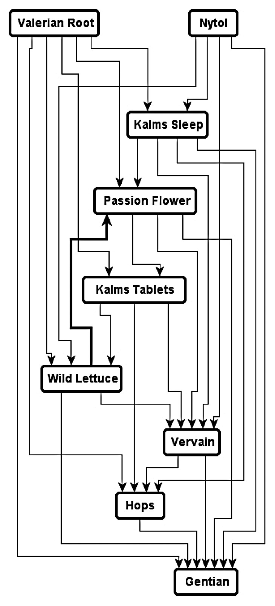
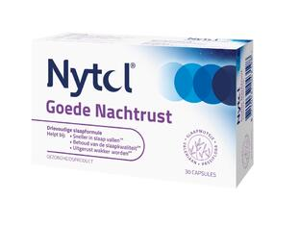
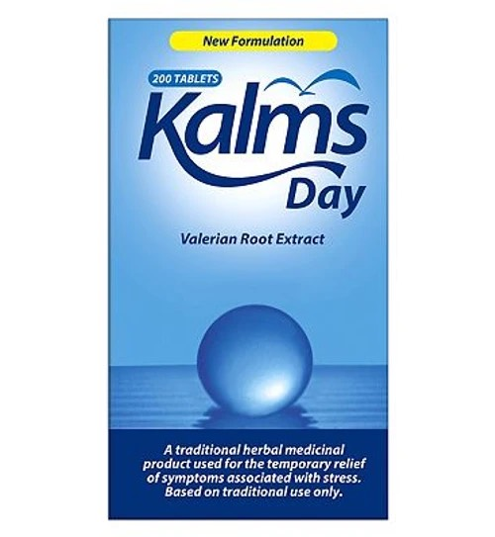
https://www.ncbi.nlm.nih.gov/pmc/articles/PMC3419120/

Slide 39
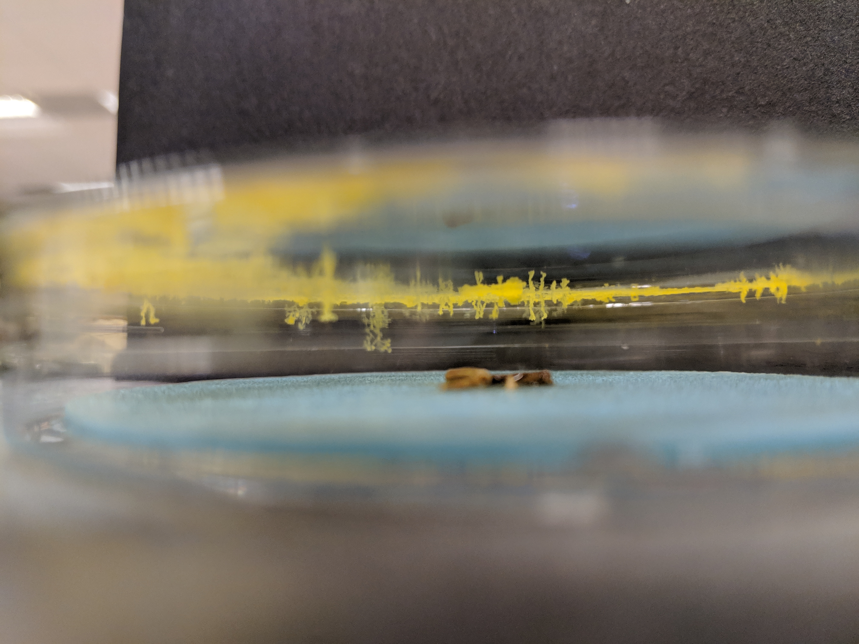

Slide 40
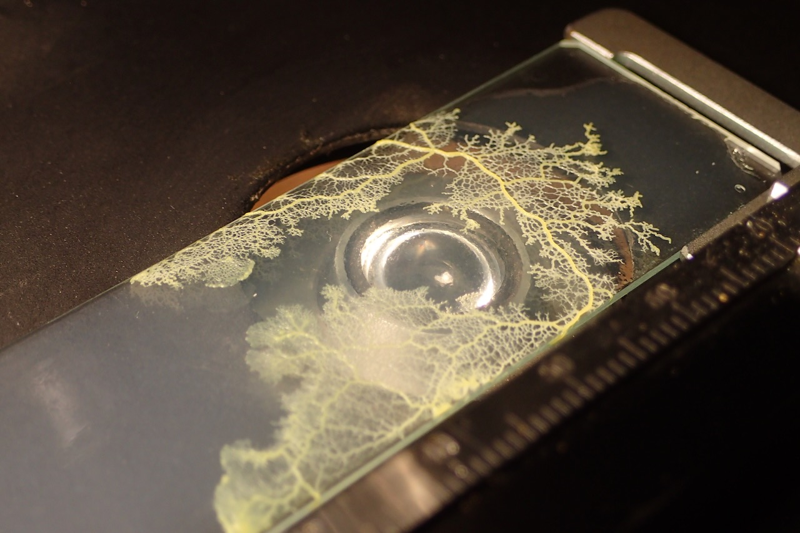

Slide 41
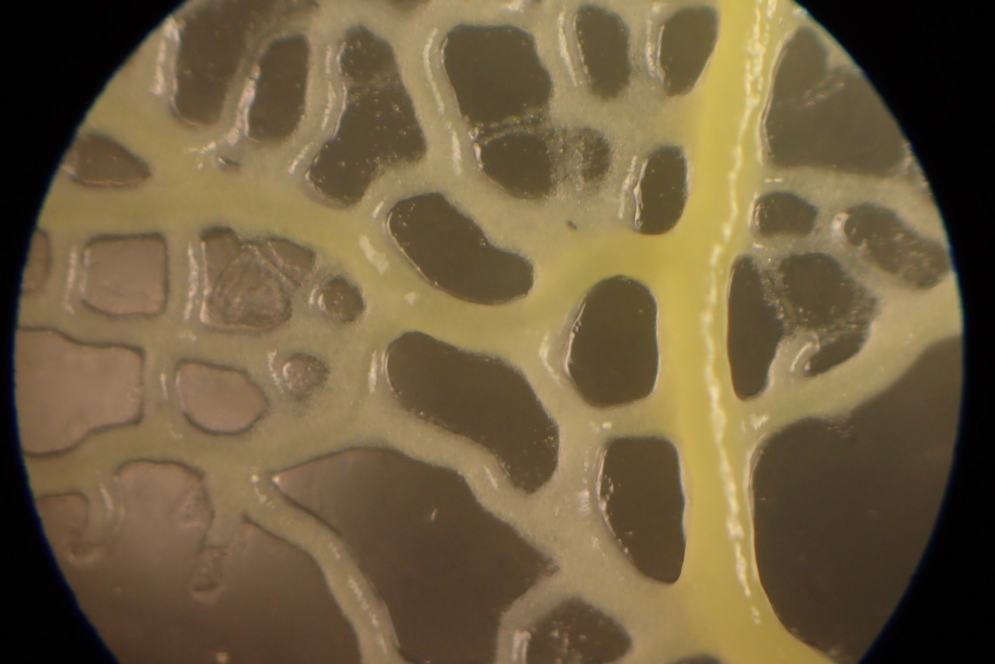

Slide 42
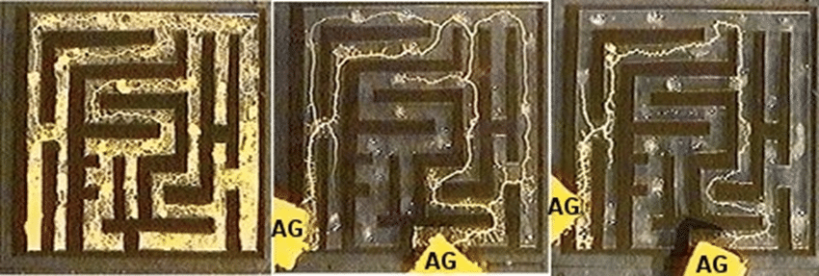

Slide 43
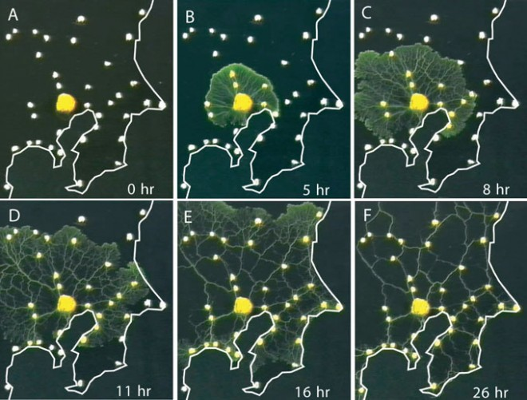

Slide 44
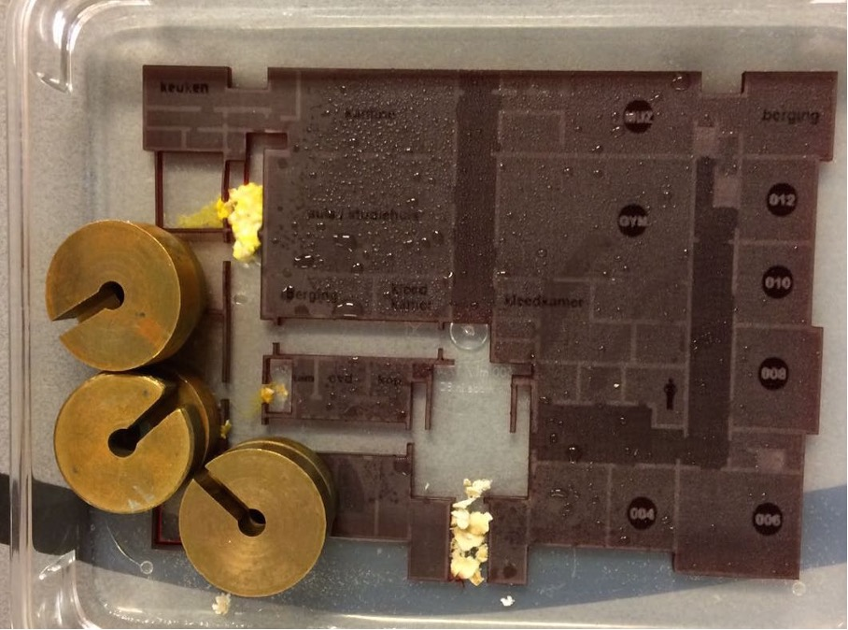
PWS Ehsan Aslam

Slide 45
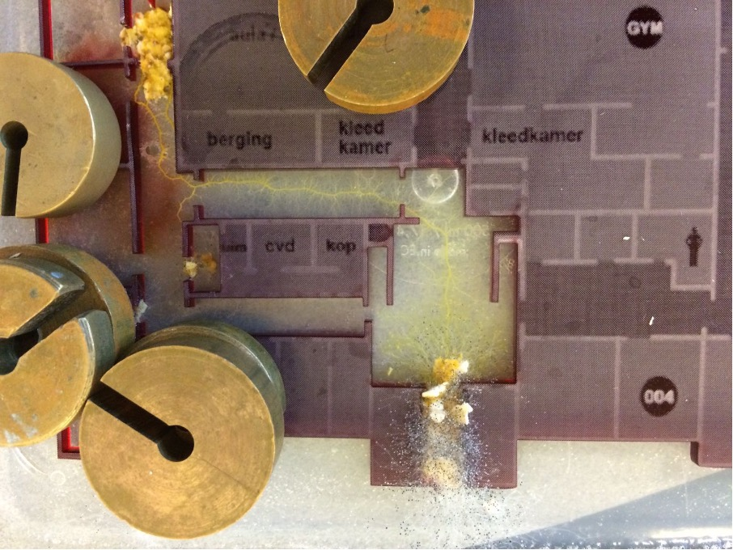

Slide 46
Voor nederlandstalige,
handleidingen, heel veel
achtergrondliteratuur,
foto’s en deze presentatie:
https://bit.ly/slijmschimmels
Geef het door, maar geef
het ook terug!
pkloen@depopulier.nl
mhazelaar@depopulier.nl

